Slide 2

Hệ Thống Quản Lý Hỗ Trợ Bệnh Nhân
Điều Trị Thân Nhân Tạo
Giảng viên hướng dẫn: Sinh viên thực hiện: | TS. Phạm Thành Công Đinh Giang Long Lớp ĐTVT 03 – K63

Slide 3
Overview
Nội Dung Trình Bày
Đặt vấn đề
Phân tích, xây dựng cơ sở dữ liệu
Xây dựng chương trình
Đánh giá, kết luận và hướng phát triển
1
2
3
4
Notes:
Biến đổi khoảng cách , còn được gọi là bản đồ khoảng cách hoặc trường khoảng cách , là một biểu diễn dẫn xuất của một hình ảnh kỹ thuật số . Việc lựa chọn thuật ngữ này phụ thuộc vào quan điểm về đối tượng được đề cập: liệu hình ảnh ban đầu có được chuyển đổi thành một biểu diễn khác hay nó chỉ đơn giản là được cung cấp một bản đồ hoặc trường bổ sung.

Slide 4

1 Đặt Vấn Đề
Quy trình thăm khám
Việc quản lý các thông tin liên quan đến việc điều trị bệnh nhân thận và kết quả xét nghiệm tại các cơ sở khám chữa bệnh luôn là điều vô cùng quan trọng
Để đảm bảo hiệu quả khám chữa bệnh được chính xác và nhanh chóng là vô cùng cần thiết.
Tần suất thăm khám của bệnh nhân đặc biệt là rất cao nên việc quản lý bằng các cách phương thức truyền thống đã không đáp ứng được nhu cầu thực tế
=> Đặt một nhu cầu cho việc xây dựng hệ thống phần mềm hỗ trợ bác sĩ trong việc điều trị bệnh nhân thận nhân tạo
Notes:
Biến đổi khoảng cách , còn được gọi là bản đồ khoảng cách hoặc trường khoảng cách , là một biểu diễn dẫn xuất của một hình ảnh kỹ thuật số . Việc lựa chọn thuật ngữ này phụ thuộc vào quan điểm về đối tượng được đề cập: liệu hình ảnh ban đầu có được chuyển đổi thành một biểu diễn khác hay nó chỉ đơn giản là được cung cấp một bản đồ hoặc trường bổ sung.

Slide 5
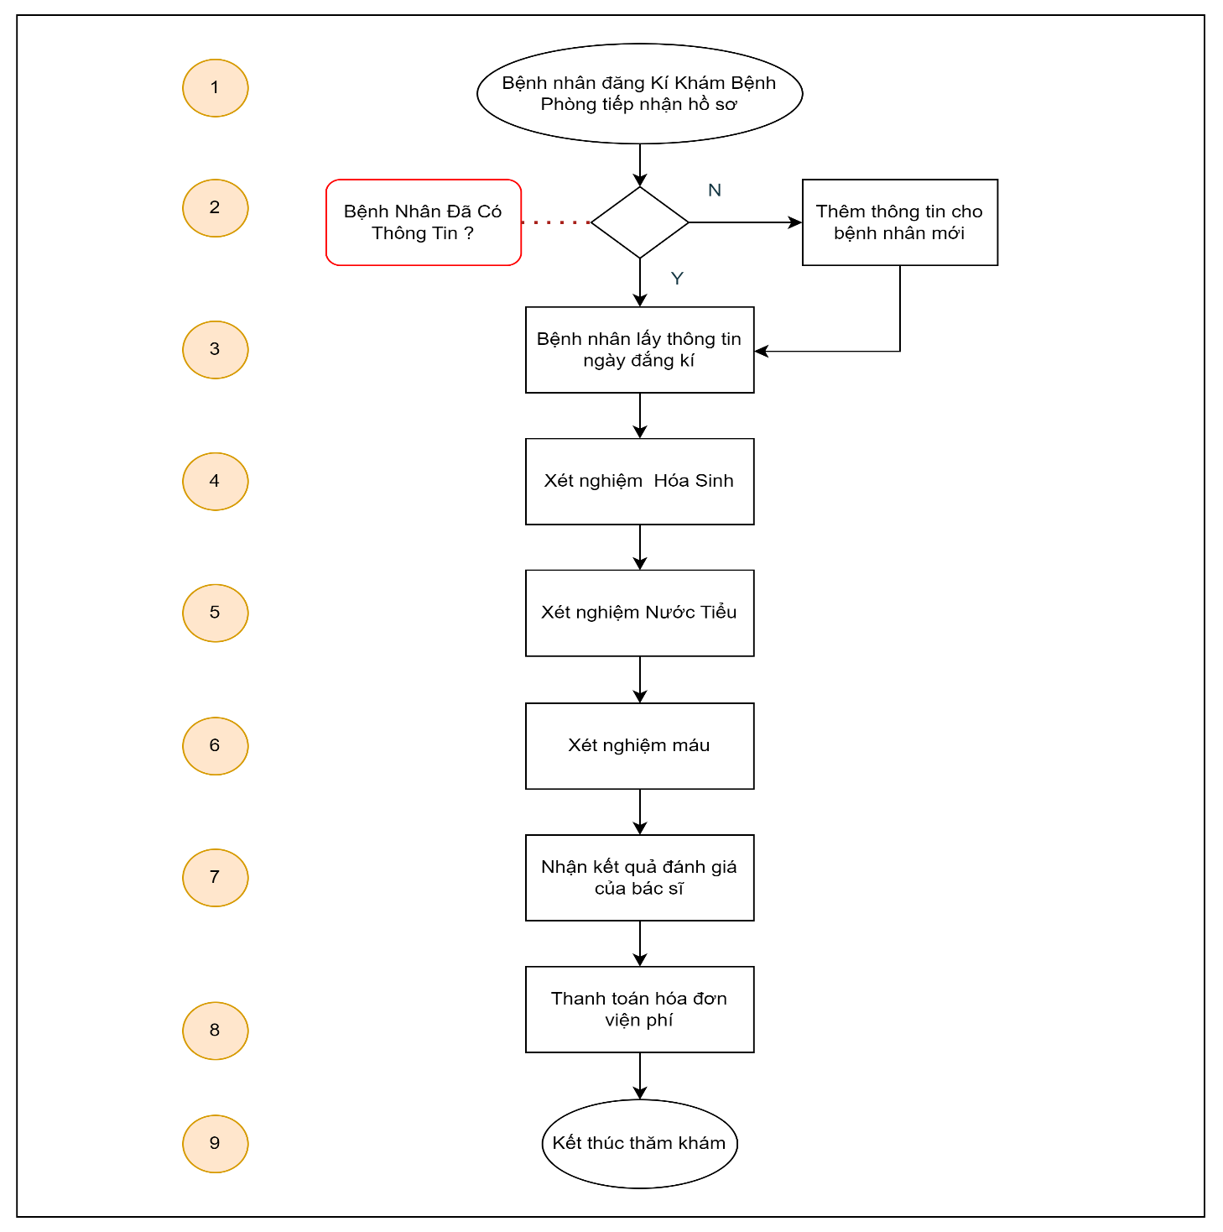
1. Đặt vấn đề
Quy trình thăm khám
(1), (2), (3) : Được thực hiện tại phòng tiếp nhận
(4) Được thực hiện tại phòng xét nghiệm Sinh hóa
(5) Được thực hiện tại phòng xét nghiệm nước tiểu
(6) Được thực hiện tại phòng xét nghiệm máu
(7) Được thực hiện tại phòng khám bệnh với bác sĩ
(8) Được thực hiện tại phòng
Notes:
Biến đổi khoảng cách , còn được gọi là bản đồ khoảng cách hoặc trường khoảng cách , là một biểu diễn dẫn xuất của một hình ảnh kỹ thuật số . Việc lựa chọn thuật ngữ này phụ thuộc vào quan điểm về đối tượng được đề cập: liệu hình ảnh ban đầu có được chuyển đổi thành một biểu diễn khác hay nó chỉ đơn giản là được cung cấp một bản đồ hoặc trường bổ sung.

Slide 6

1. Đặt vấn đề
Yêu cầu cho hệ thống
Đầu tiên, cần đảm bảo quản lý thông tin theo cả một quy trình thăm khám bệnh nhân: Thông tin bệnh nhân, Bác sĩ, y tá, lịch khám, các kết quả xét nghiệm,…
Cần thiết kế về phần giao diện dễ sử dụng, thống nhất về hành vi giữa các màn hình khác nhau
Thiết kế cơ sở dữ liệu khoa học, Source code xây dựng có hệ thống để thuận tiện cho việc nâng cấp, sửa chữa dễ dàng hơn.
Cuối cùng, vấn đề bảo mật là quan trọng đặc biệt là phần mềm về y tế
Notes:
Biến đổi khoảng cách , còn được gọi là bản đồ khoảng cách hoặc trường khoảng cách , là một biểu diễn dẫn xuất của một hình ảnh kỹ thuật số . Việc lựa chọn thuật ngữ này phụ thuộc vào quan điểm về đối tượng được đề cập: liệu hình ảnh ban đầu có được chuyển đổi thành một biểu diễn khác hay nó chỉ đơn giản là được cung cấp một bản đồ hoặc trường bổ sung.

Slide 7

2. Phân tích, xây dựng cơ sở dữ liệu
Công cụ sử dụng
SQL Server còn có tên gọi khác là Microsoft SQL Server (viết tắt là MS SQL Server) một phần mềm được Microsoft phát triển nhằm mục đích lưu trữ các dữ liệu dựa trên chuẩn RDBMS (Relational Database Management System).
Tại sao nên dùng SQL Server?
Cho phép tạo nhiều cơ sở dữ liệu.
Miễn phí.
Duy trì lưu trữ bền vững.
Bảo mật cao.
SQL Server sẽ cung cấp đầy đủ các công cụ phục vụ cho việc quản lý dữ liệu
Notes:
thực hiện chuyển đổi khoảng cách dựa trên sự lan truyền khoảng cách. Bắt đầu từ vị trí của các pixel đối tượng, có khoảng cách bằng 0 theo định nghĩa, khoảng cách của các pixel nền được xác định từng bước trong khi tăng giá trị khoảng cách. Điều này có thể đạt được bằng cách xử lý tuần tự tất cả các hàng hình ảnh trước tiên từ trên cùng bên trái sang dưới cùng bên phải và sau đó theo hướng ngược lại.
Đầu tiên, hình ảnh khoảng cách (hoặc ma trận) phải được khởi tạo với các giá trị bằng 0 tại các vị trí của pixel đối tượng và với đủ giá trị lớn (lớn hơn khoảng cách tối đa có thể) ở tất cả các vị trí khác. Một ví dụ được đưa ra trong Hình 12 a). Sau đó, tất cả các hàng được quét từ trái sang phải. Nếu giá trị khoảng cách d(i, j) tại vị trí hiện tại lớn hơn vị trí tiền nhiệm cộng với một d(i, j −1) + 1, thì nó được đặt thành giá trị mới d(i, j) := d(i, j −1) + 1. Sau đó

Slide 8
2. Phân tích, xây dựng cơ sở dữ liệu
Công cụ sử dụng
SQL Server còn có tên gọi khác là Microsoft SQL Server (viết tắt là MS SQL Server) một phần mềm được Microsoft phát triển nhằm mục đích lưu trữ các dữ liệu dựa trên chuẩn RDBMS (Relational Database Management System).
Tại sao nên dùng SQL Server?
Cho phép tạo nhiều cơ sở dữ liệu.
Miễn phí.
Duy trì lưu trữ bền vững.
Bảo mật cao.
SQL Server sẽ cung cấp đầy đủ các công cụ phục vụ cho việc quản lý dữ liệu
Notes:
thực hiện chuyển đổi khoảng cách dựa trên sự lan truyền khoảng cách. Bắt đầu từ vị trí của các pixel đối tượng, có khoảng cách bằng 0 theo định nghĩa, khoảng cách của các pixel nền được xác định từng bước trong khi tăng giá trị khoảng cách. Điều này có thể đạt được bằng cách xử lý tuần tự tất cả các hàng hình ảnh trước tiên từ trên cùng bên trái sang dưới cùng bên phải và sau đó theo hướng ngược lại.
Đầu tiên, hình ảnh khoảng cách (hoặc ma trận) phải được khởi tạo với các giá trị bằng 0 tại các vị trí của pixel đối tượng và với đủ giá trị lớn (lớn hơn khoảng cách tối đa có thể) ở tất cả các vị trí khác. Một ví dụ được đưa ra trong Hình 12 a). Sau đó, tất cả các hàng được quét từ trái sang phải. Nếu giá trị khoảng cách d(i, j) tại vị trí hiện tại lớn hơn vị trí tiền nhiệm cộng với một d(i, j −1) + 1, thì nó được đặt thành giá trị mới d(i, j) := d(i, j −1) + 1. Sau đó

Slide 9
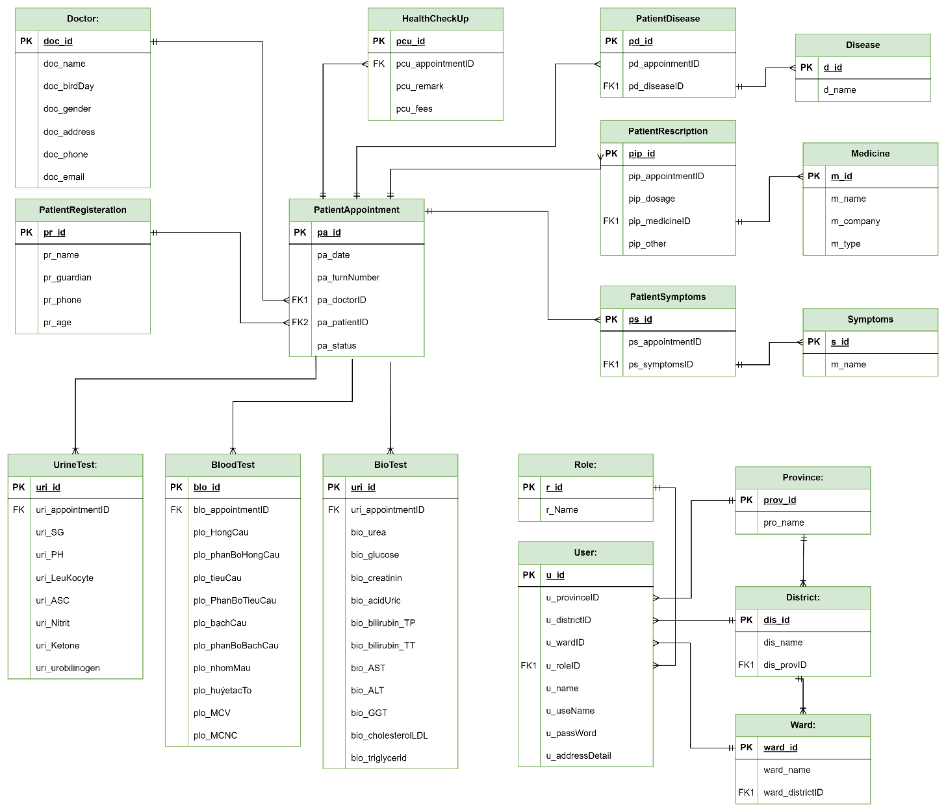
2. Phân tích, xây dựng cơ sở dữ liệu
Xây dựng cơ sở dữ liệu:
Biểu đồ ERD giúp thể hiện được:
Cấu trúc của cơ sở dữ liệu, các thực thể được sử d
Trực quan về sự tương tác giữa các thực thế với nhau.
Notes:
thực hiện chuyển đổi khoảng cách dựa trên sự lan truyền khoảng cách. Bắt đầu từ vị trí của các pixel đối tượng, có khoảng cách bằng 0 theo định nghĩa, khoảng cách của các pixel nền được xác định từng bước trong khi tăng giá trị khoảng cách. Điều này có thể đạt được bằng cách xử lý tuần tự tất cả các hàng hình ảnh trước tiên từ trên cùng bên trái sang dưới cùng bên phải và sau đó theo hướng ngược lại.
Đầu tiên, hình ảnh khoảng cách (hoặc ma trận) phải được khởi tạo với các giá trị bằng 0 tại các vị trí của pixel đối tượng và với đủ giá trị lớn (lớn hơn khoảng cách tối đa có thể) ở tất cả các vị trí khác. Một ví dụ được đưa ra trong Hình 12 a). Sau đó, tất cả các hàng được quét từ trái sang phải. Nếu giá trị khoảng cách d(i, j) tại vị trí hiện tại lớn hơn vị trí tiền nhiệm cộng với một d(i, j −1) + 1, thì nó được đặt thành giá trị mới d(i, j) := d(i, j −1) + 1. Sau đó

Slide 10
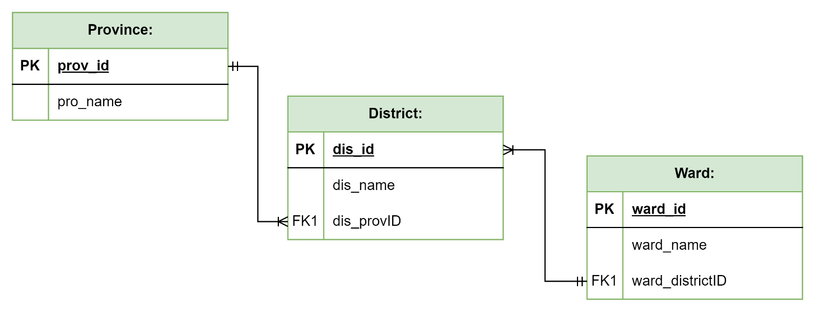
2. Phân tích, xây dựng cơ sở dữ liệu
Mối quan hệ giữa Province - District -Ward
Dữ liệu về thông tin các tỉnh/thành phố, quận/huyện và phường/xã của Việt Nam sẽ được them trước vào Database phục vụ cho việc lưu trữ thông tin về quê quán cho các thực thể.
Notes:
thực hiện chuyển đổi khoảng cách dựa trên sự lan truyền khoảng cách. Bắt đầu từ vị trí của các pixel đối tượng, có khoảng cách bằng 0 theo định nghĩa, khoảng cách của các pixel nền được xác định từng bước trong khi tăng giá trị khoảng cách. Điều này có thể đạt được bằng cách xử lý tuần tự tất cả các hàng hình ảnh trước tiên từ trên cùng bên trái sang dưới cùng bên phải và sau đó theo hướng ngược lại.
Đầu tiên, hình ảnh khoảng cách (hoặc ma trận) phải được khởi tạo với các giá trị bằng 0 tại các vị trí của pixel đối tượng và với đủ giá trị lớn (lớn hơn khoảng cách tối đa có thể) ở tất cả các vị trí khác. Một ví dụ được đưa ra trong Hình 12 a). Sau đó, tất cả các hàng được quét từ trái sang phải. Nếu giá trị khoảng cách d(i, j) tại vị trí hiện tại lớn hơn vị trí tiền nhiệm cộng với một d(i, j −1) + 1, thì nó được đặt thành giá trị mới d(i, j) := d(i, j −1) + 1. Sau đó

Slide 11
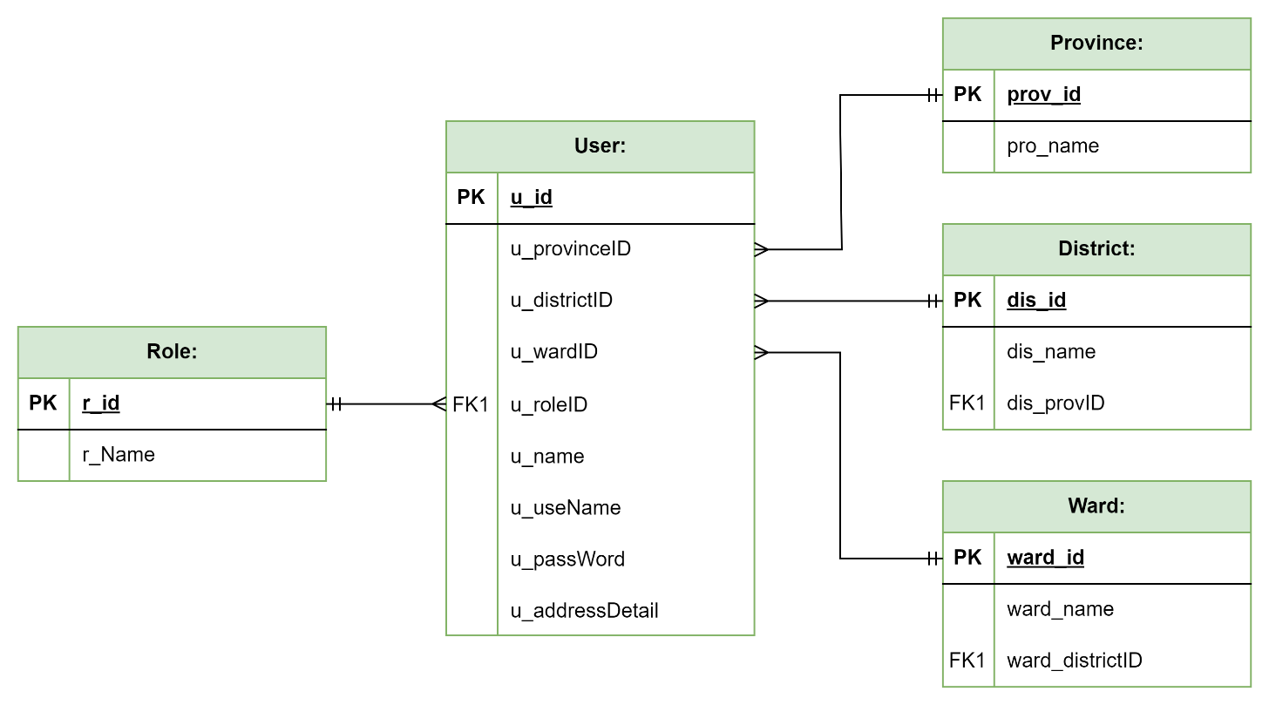
2. Phân tích, xây dựng cơ sở dữ liệu
Mối quan hệ giữa User - Role, Province, District, Ward
Trên đây thể hiện được các thông tin cho mỗi thực thể User từ đó để xác định những trường thông tin cần quản lý, và cách xử lý sao cho phù hợp trên phần mềm
Notes:
thực hiện chuyển đổi khoảng cách dựa trên sự lan truyền khoảng cách. Bắt đầu từ vị trí của các pixel đối tượng, có khoảng cách bằng 0 theo định nghĩa, khoảng cách của các pixel nền được xác định từng bước trong khi tăng giá trị khoảng cách. Điều này có thể đạt được bằng cách xử lý tuần tự tất cả các hàng hình ảnh trước tiên từ trên cùng bên trái sang dưới cùng bên phải và sau đó theo hướng ngược lại.
Đầu tiên, hình ảnh khoảng cách (hoặc ma trận) phải được khởi tạo với các giá trị bằng 0 tại các vị trí của pixel đối tượng và với đủ giá trị lớn (lớn hơn khoảng cách tối đa có thể) ở tất cả các vị trí khác. Một ví dụ được đưa ra trong Hình 12 a). Sau đó, tất cả các hàng được quét từ trái sang phải. Nếu giá trị khoảng cách d(i, j) tại vị trí hiện tại lớn hơn vị trí tiền nhiệm cộng với một d(i, j −1) + 1, thì nó được đặt thành giá trị mới d(i, j) := d(i, j −1) + 1. Sau đó

Slide 12
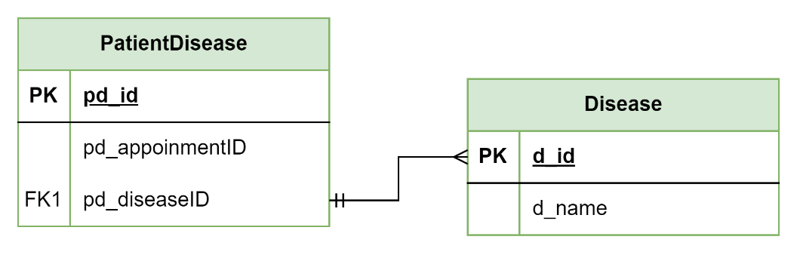
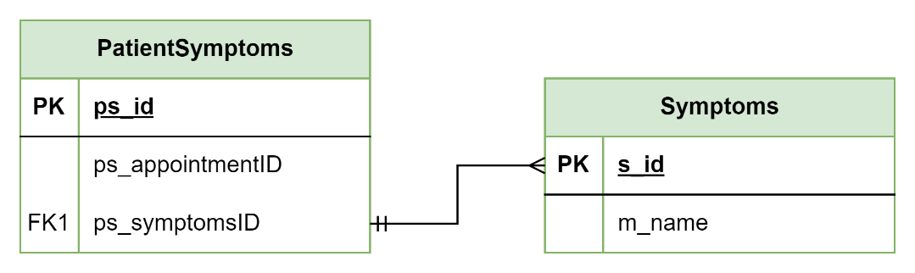
2. Phân tích, xây dựng cơ sở dữ liệu
Mối quan hệ giữa PatienDisease - Disease, PatientSymptom - Symptom
Bác sĩ sẽ xác định các loại bệnh chính xác mà bệnh nhân đang gặp phải và lưu xuống bảng cơ sở dữ liệu PatientDisease
Disease chứa các bệnh thường gặp phải.
Bác sĩ sẽ hỏi thăm và đưa ra các triệu chứng của bệnh nhân lưu xuống bảng CSDL PatientSymptom
Symtoms chứa các triệu chứng thường gặp phải
Notes:
thực hiện chuyển đổi khoảng cách dựa trên sự lan truyền khoảng cách. Bắt đầu từ vị trí của các pixel đối tượng, có khoảng cách bằng 0 theo định nghĩa, khoảng cách của các pixel nền được xác định từng bước trong khi tăng giá trị khoảng cách. Điều này có thể đạt được bằng cách xử lý tuần tự tất cả các hàng hình ảnh trước tiên từ trên cùng bên trái sang dưới cùng bên phải và sau đó theo hướng ngược lại.
Đầu tiên, hình ảnh khoảng cách (hoặc ma trận) phải được khởi tạo với các giá trị bằng 0 tại các vị trí của pixel đối tượng và với đủ giá trị lớn (lớn hơn khoảng cách tối đa có thể) ở tất cả các vị trí khác. Một ví dụ được đưa ra trong Hình 12 a). Sau đó, tất cả các hàng được quét từ trái sang phải. Nếu giá trị khoảng cách d(i, j) tại vị trí hiện tại lớn hơn vị trí tiền nhiệm cộng với một d(i, j −1) + 1, thì nó được đặt thành giá trị mới d(i, j) := d(i, j −1) + 1. Sau đó

Slide 13
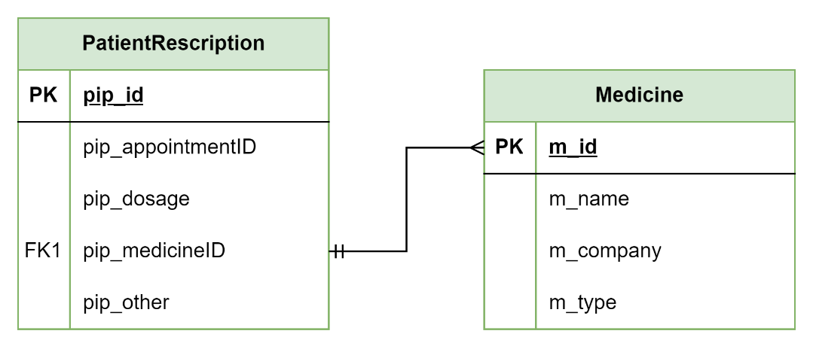
2. Phân tích, xây dựng cơ sở dữ liệu
Mối quan hệ giữa PatientResciption - Medicine
Trên đây thể hiện được các thông tin cho các đơn thuốc của bệnh nhân. Mỗi loại thuốc cần đầy đủ thông tin về thuốc gì và cách dùng cho chúng.
Notes:
thực hiện chuyển đổi khoảng cách dựa trên sự lan truyền khoảng cách. Bắt đầu từ vị trí của các pixel đối tượng, có khoảng cách bằng 0 theo định nghĩa, khoảng cách của các pixel nền được xác định từng bước trong khi tăng giá trị khoảng cách. Điều này có thể đạt được bằng cách xử lý tuần tự tất cả các hàng hình ảnh trước tiên từ trên cùng bên trái sang dưới cùng bên phải và sau đó theo hướng ngược lại.
Đầu tiên, hình ảnh khoảng cách (hoặc ma trận) phải được khởi tạo với các giá trị bằng 0 tại các vị trí của pixel đối tượng và với đủ giá trị lớn (lớn hơn khoảng cách tối đa có thể) ở tất cả các vị trí khác. Một ví dụ được đưa ra trong Hình 12 a). Sau đó, tất cả các hàng được quét từ trái sang phải. Nếu giá trị khoảng cách d(i, j) tại vị trí hiện tại lớn hơn vị trí tiền nhiệm cộng với một d(i, j −1) + 1, thì nó được đặt thành giá trị mới d(i, j) := d(i, j −1) + 1. Sau đó

Slide 14
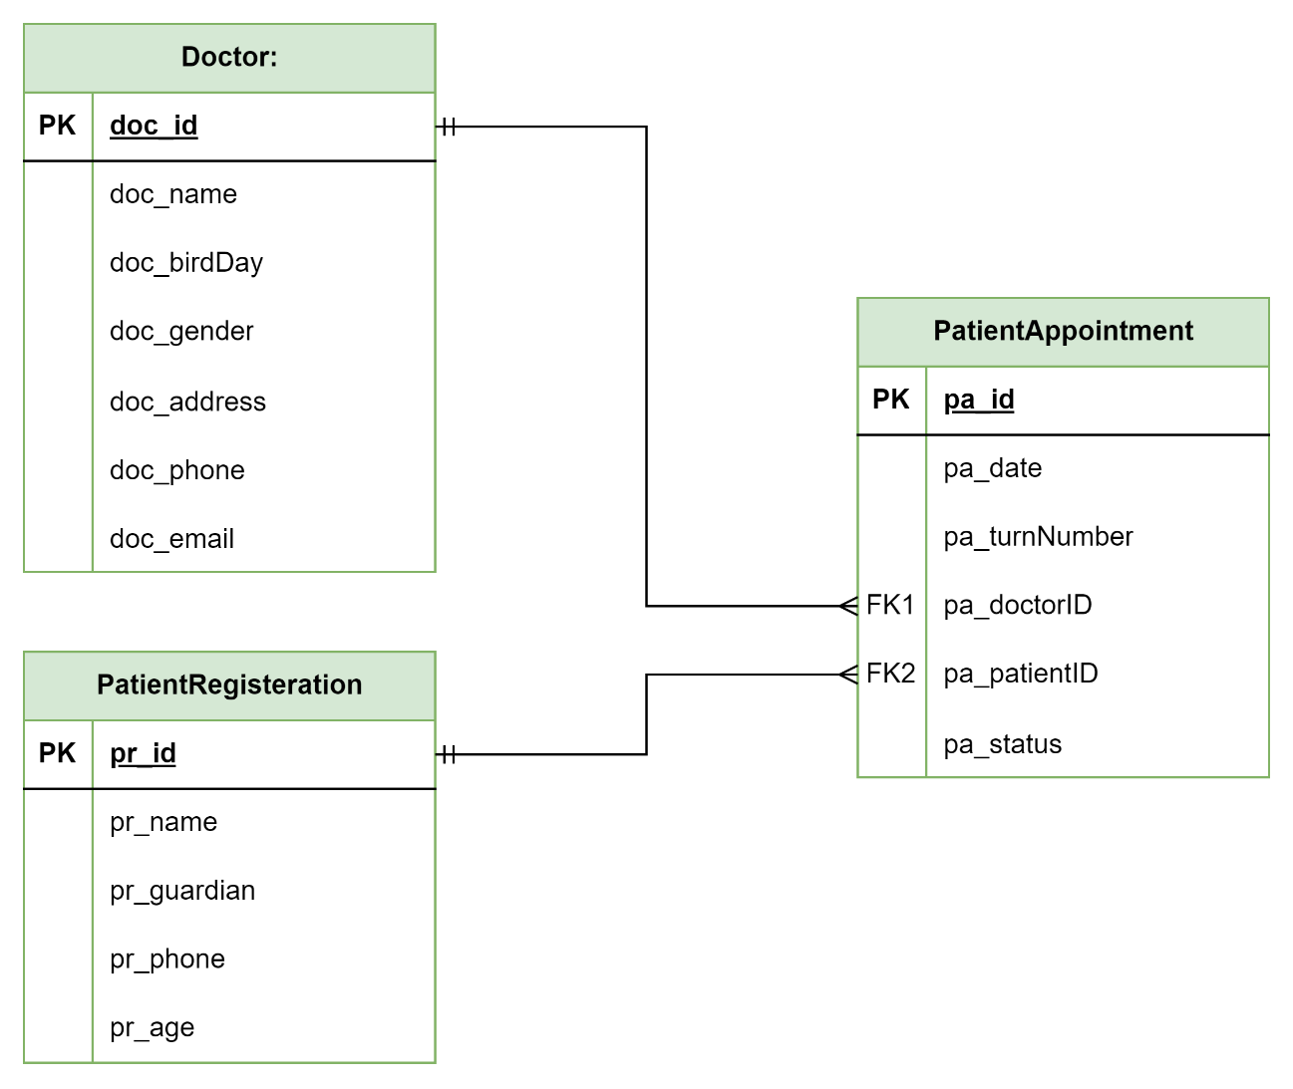
2. Phân tích, xây dựng cơ sở dữ liệu
Mối quan hệ giữa thực thể PatientAppointment với Doctor, PatientRegisteration
Trên đây thể hiện được rằng mỗi một đăng kí khám bệnh sẽ cần chứa 1 bệnh nhân và 1 bác sĩ được phân công để đưa ra kết quả cho họ.
Notes:
thực hiện chuyển đổi khoảng cách dựa trên sự lan truyền khoảng cách. Bắt đầu từ vị trí của các pixel đối tượng, có khoảng cách bằng 0 theo định nghĩa, khoảng cách của các pixel nền được xác định từng bước trong khi tăng giá trị khoảng cách. Điều này có thể đạt được bằng cách xử lý tuần tự tất cả các hàng hình ảnh trước tiên từ trên cùng bên trái sang dưới cùng bên phải và sau đó theo hướng ngược lại.
Đầu tiên, hình ảnh khoảng cách (hoặc ma trận) phải được khởi tạo với các giá trị bằng 0 tại các vị trí của pixel đối tượng và với đủ giá trị lớn (lớn hơn khoảng cách tối đa có thể) ở tất cả các vị trí khác. Một ví dụ được đưa ra trong Hình 12 a). Sau đó, tất cả các hàng được quét từ trái sang phải. Nếu giá trị khoảng cách d(i, j) tại vị trí hiện tại lớn hơn vị trí tiền nhiệm cộng với một d(i, j −1) + 1, thì nó được đặt thành giá trị mới d(i, j) := d(i, j −1) + 1. Sau đó

Slide 15
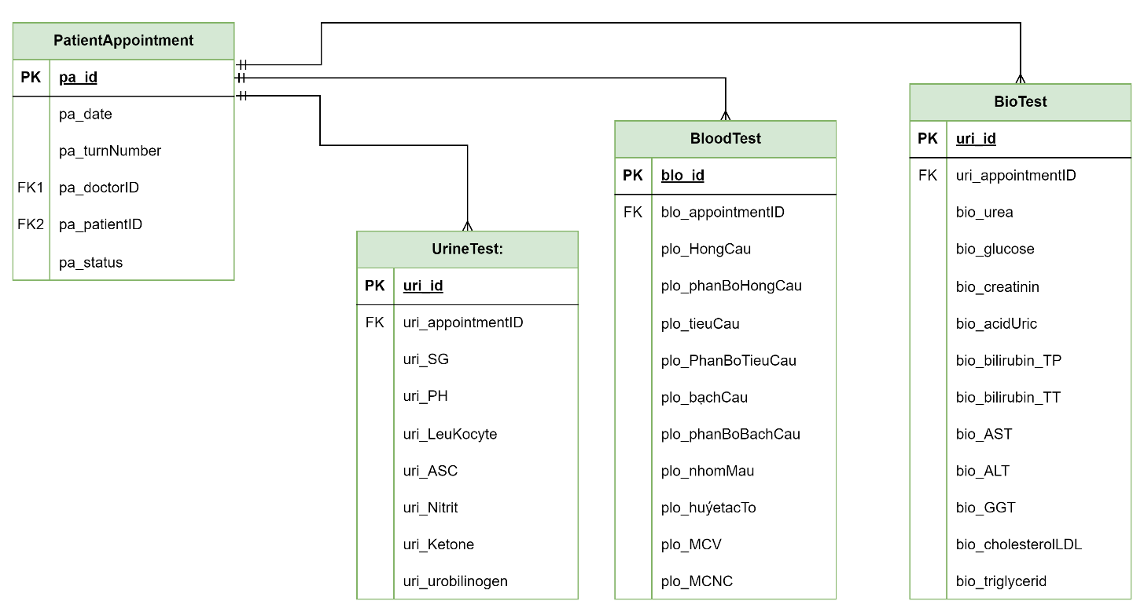
2. Phân tích, xây dựng cơ sở dữ liệu
Mối quan hệ giữa thực thể PatientAppointment với BioTest, UrineTest, BloodTest
Mỗi lần thăm khám bệnh nhân cần làm 3 xét nghiệm: xét nghiệm sinh hóa, xét nghiệm máu, xét nghiệm nước tiểu. Từ những thông tin này giúp cho bác sĩ chuẩn đoán bệnh và đưa ra thuốc điều trị phù hợp
Notes:
thực hiện chuyển đổi khoảng cách dựa trên sự lan truyền khoảng cách. Bắt đầu từ vị trí của các pixel đối tượng, có khoảng cách bằng 0 theo định nghĩa, khoảng cách của các pixel nền được xác định từng bước trong khi tăng giá trị khoảng cách. Điều này có thể đạt được bằng cách xử lý tuần tự tất cả các hàng hình ảnh trước tiên từ trên cùng bên trái sang dưới cùng bên phải và sau đó theo hướng ngược lại.
Đầu tiên, hình ảnh khoảng cách (hoặc ma trận) phải được khởi tạo với các giá trị bằng 0 tại các vị trí của pixel đối tượng và với đủ giá trị lớn (lớn hơn khoảng cách tối đa có thể) ở tất cả các vị trí khác. Một ví dụ được đưa ra trong Hình 12 a). Sau đó, tất cả các hàng được quét từ trái sang phải. Nếu giá trị khoảng cách d(i, j) tại vị trí hiện tại lớn hơn vị trí tiền nhiệm cộng với một d(i, j −1) + 1, thì nó được đặt thành giá trị mới d(i, j) := d(i, j −1) + 1. Sau đó

Slide 16
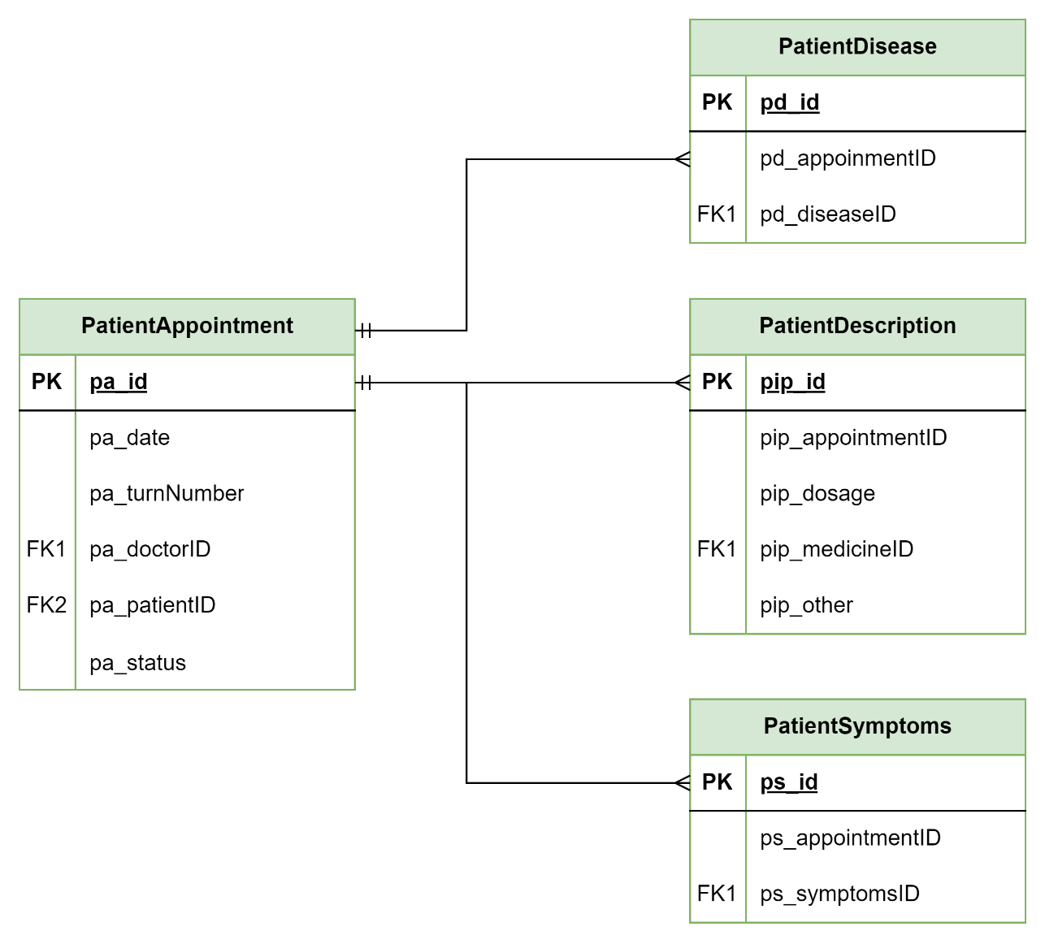
2. Phân tích, xây dựng cơ sở dữ liệu
Mối quan hệ giữa thực thể PatientAppointment – PatientDisease,…
Trên đây là những thông tin được Bác sĩ phụ trách đưa ra đánh giá và kê đơn thuốc cho bệnh nhân
Notes:
thực hiện chuyển đổi khoảng cách dựa trên sự lan truyền khoảng cách. Bắt đầu từ vị trí của các pixel đối tượng, có khoảng cách bằng 0 theo định nghĩa, khoảng cách của các pixel nền được xác định từng bước trong khi tăng giá trị khoảng cách. Điều này có thể đạt được bằng cách xử lý tuần tự tất cả các hàng hình ảnh trước tiên từ trên cùng bên trái sang dưới cùng bên phải và sau đó theo hướng ngược lại.
Đầu tiên, hình ảnh khoảng cách (hoặc ma trận) phải được khởi tạo với các giá trị bằng 0 tại các vị trí của pixel đối tượng và với đủ giá trị lớn (lớn hơn khoảng cách tối đa có thể) ở tất cả các vị trí khác. Một ví dụ được đưa ra trong Hình 12 a). Sau đó, tất cả các hàng được quét từ trái sang phải. Nếu giá trị khoảng cách d(i, j) tại vị trí hiện tại lớn hơn vị trí tiền nhiệm cộng với một d(i, j −1) + 1, thì nó được đặt thành giá trị mới d(i, j) := d(i, j −1) + 1. Sau đó

Slide 17

2. Phân tích, xây dựng cơ sở dữ liệu
Tổng kết thiết kế cơ sở dữ liệu
Như vậy từ các thông tin trong quá trình khám bệnh của bệnh nhân trong thực tế ở bệnh viện, sau quá trình phân tích và thiết kế đã đưa được dưới các thực thể có các mối quan hệ phù hợp với nhau trong cơ sở dữ liệu.
Tạo cơ sở cho việc xây dựng phần mềm, tổ chức phần mềm ở chương tiếp theo được rõ ràng và dễ dàng hơn
Notes:
thực hiện chuyển đổi khoảng cách dựa trên sự lan truyền khoảng cách. Bắt đầu từ vị trí của các pixel đối tượng, có khoảng cách bằng 0 theo định nghĩa, khoảng cách của các pixel nền được xác định từng bước trong khi tăng giá trị khoảng cách. Điều này có thể đạt được bằng cách xử lý tuần tự tất cả các hàng hình ảnh trước tiên từ trên cùng bên trái sang dưới cùng bên phải và sau đó theo hướng ngược lại.
Đầu tiên, hình ảnh khoảng cách (hoặc ma trận) phải được khởi tạo với các giá trị bằng 0 tại các vị trí của pixel đối tượng và với đủ giá trị lớn (lớn hơn khoảng cách tối đa có thể) ở tất cả các vị trí khác. Một ví dụ được đưa ra trong Hình 12 a). Sau đó, tất cả các hàng được quét từ trái sang phải. Nếu giá trị khoảng cách d(i, j) tại vị trí hiện tại lớn hơn vị trí tiền nhiệm cộng với một d(i, j −1) + 1, thì nó được đặt thành giá trị mới d(i, j) := d(i, j −1) + 1. Sau đó

Slide 18

3. Xây dựng chương trình
Tổng quan công cụ sử dụng
Visual Studio 2022 là phiên bản mới nhất của phần mềm lập trình được phát triển bởi Microsoft và có sẵn để tải xuống từ trang web chính thức của Microsoft.
Tại sao nên dùng Visustudio Code 2022?
Dễ tiếp cân, miễn phí, hỗ trợ nhiều nền tảng
IDE 64 bit: Visual Studio 2022 là IDE 64 bit có thể xử lý ngay cả những dự án lớn nhất.
Tích hợp với nhiều tính năng cao cấp
Phần cứng sử dụng:
Processor: Intel(R) Core(TM) i5-8265U CPU @ 1.60GHz
Memory: 8.00 GB Ram
Phần mềm sử dụng:
Operating System (OS): Window 10 - 64 bit
Notes:
thực hiện chuyển đổi khoảng cách dựa trên sự lan truyền khoảng cách. Bắt đầu từ vị trí của các pixel đối tượng, có khoảng cách bằng 0 theo định nghĩa, khoảng cách của các pixel nền được xác định từng bước trong khi tăng giá trị khoảng cách. Điều này có thể đạt được bằng cách xử lý tuần tự tất cả các hàng hình ảnh trước tiên từ trên cùng bên trái sang dưới cùng bên phải và sau đó theo hướng ngược lại.
Đầu tiên, hình ảnh khoảng cách (hoặc ma trận) phải được khởi tạo với các giá trị bằng 0 tại các vị trí của pixel đối tượng và với đủ giá trị lớn (lớn hơn khoảng cách tối đa có thể) ở tất cả các vị trí khác. Một ví dụ được đưa ra trong Hình 12 a). Sau đó, tất cả các hàng được quét từ trái sang phải. Nếu giá trị khoảng cách d(i, j) tại vị trí hiện tại lớn hơn vị trí tiền nhiệm cộng với một d(i, j −1) + 1, thì nó được đặt thành giá trị mới d(i, j) := d(i, j −1) + 1. Sau đó

Slide 19
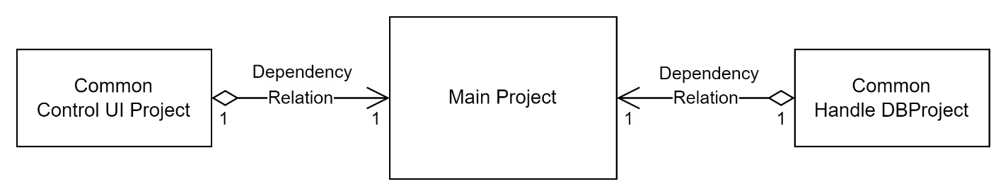
3. Xây dựng chương trình
Tổng quan về hệ thống
Chia hệ thống thành 3 phần:
• Main Winform Project:
Đây là phần mềm trung tâm trong hệ thống
Sẽ xây dựng giao diện để tương tác hỗ trợ trực tiếp cho người dùng
• Common Control UI Project:
Đây là project chịu trách nhiệm cho những việc xử lý các giao diện chung, các hàm về hiển thị, thông báo,…
Sẽ biên dịch ra file LibMainControl.dll để sử dụng như một API
• Common HandleD DB Project:
Đây là project được gói các chức năng xử lý về logic, thao tác với Database
Được biên dịch ra file LibCRUDControl.dll để sử dụng như một API
Notes:
thực hiện chuyển đổi khoảng cách dựa trên sự lan truyền khoảng cách. Bắt đầu từ vị trí của các pixel đối tượng, có khoảng cách bằng 0 theo định nghĩa, khoảng cách của các pixel nền được xác định từng bước trong khi tăng giá trị khoảng cách. Điều này có thể đạt được bằng cách xử lý tuần tự tất cả các hàng hình ảnh trước tiên từ trên cùng bên trái sang dưới cùng bên phải và sau đó theo hướng ngược lại.
Đầu tiên, hình ảnh khoảng cách (hoặc ma trận) phải được khởi tạo với các giá trị bằng 0 tại các vị trí của pixel đối tượng và với đủ giá trị lớn (lớn hơn khoảng cách tối đa có thể) ở tất cả các vị trí khác. Một ví dụ được đưa ra trong Hình 12 a). Sau đó, tất cả các hàng được quét từ trái sang phải. Nếu giá trị khoảng cách d(i, j) tại vị trí hiện tại lớn hơn vị trí tiền nhiệm cộng với một d(i, j −1) + 1, thì nó được đặt thành giá trị mới d(i, j) := d(i, j −1) + 1. Sau đó

Slide 20
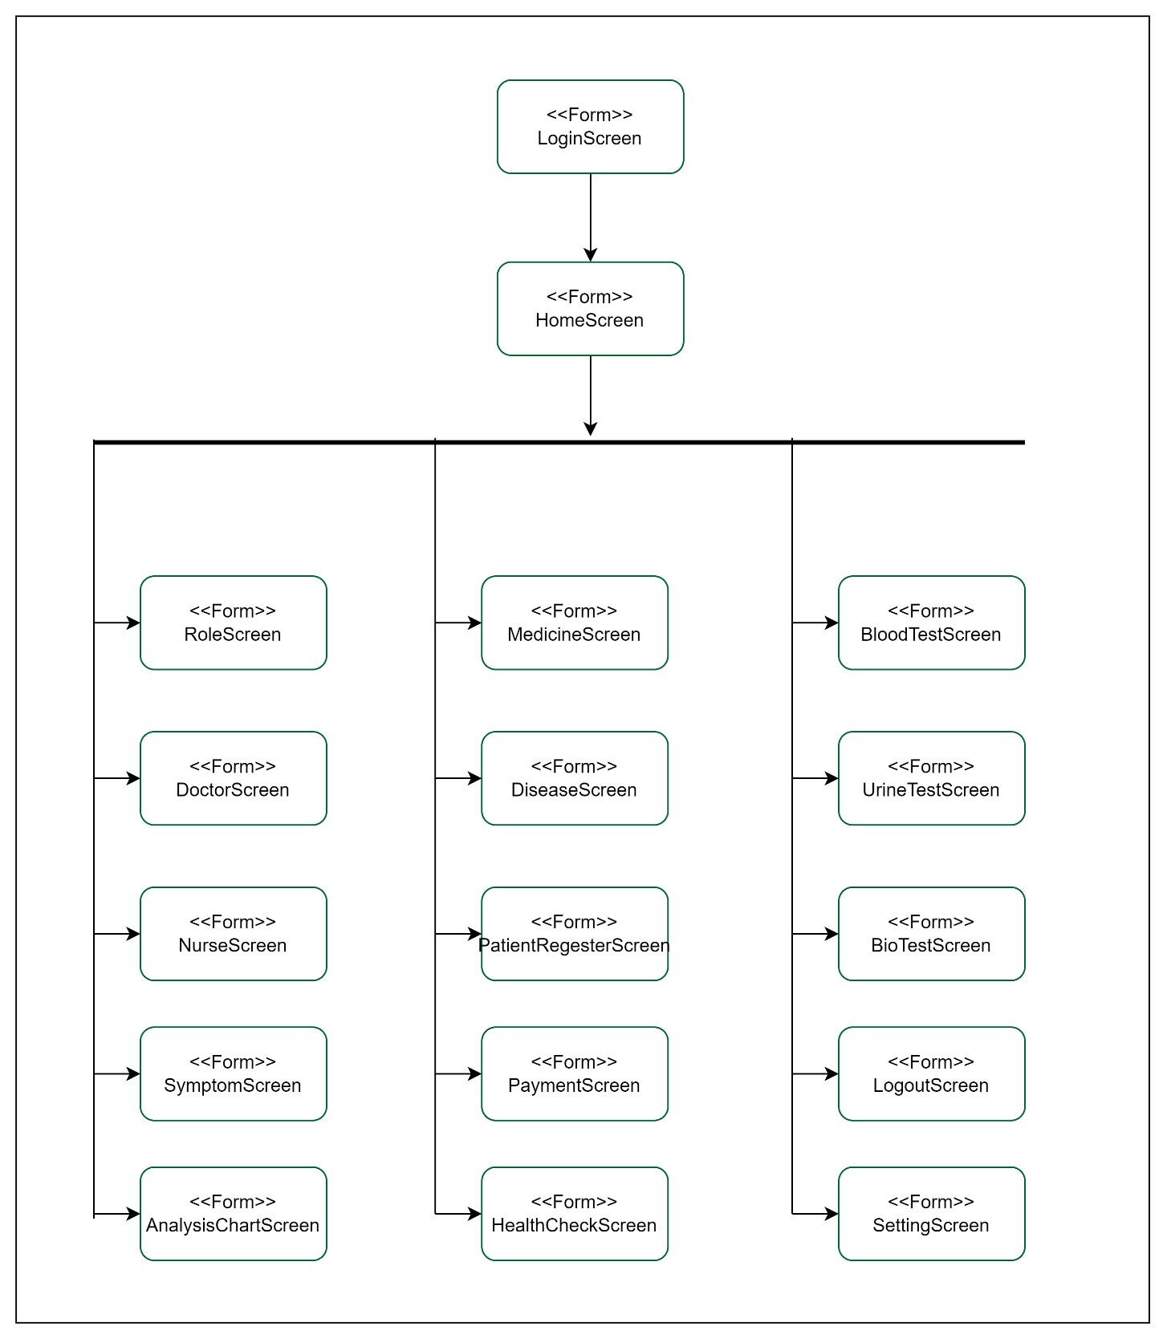
3. Xây dựng chương trình
Xây dựng giao diện
Đây là những màn hình cần thiết để có thể quản lý được tất cả thông tin của bệnh nhân sau một quy trình xét nghiệm và điều trị.
Notes:
thực hiện chuyển đổi khoảng cách dựa trên sự lan truyền khoảng cách. Bắt đầu từ vị trí của các pixel đối tượng, có khoảng cách bằng 0 theo định nghĩa, khoảng cách của các pixel nền được xác định từng bước trong khi tăng giá trị khoảng cách. Điều này có thể đạt được bằng cách xử lý tuần tự tất cả các hàng hình ảnh trước tiên từ trên cùng bên trái sang dưới cùng bên phải và sau đó theo hướng ngược lại.
Đầu tiên, hình ảnh khoảng cách (hoặc ma trận) phải được khởi tạo với các giá trị bằng 0 tại các vị trí của pixel đối tượng và với đủ giá trị lớn (lớn hơn khoảng cách tối đa có thể) ở tất cả các vị trí khác. Một ví dụ được đưa ra trong Hình 12 a). Sau đó, tất cả các hàng được quét từ trái sang phải. Nếu giá trị khoảng cách d(i, j) tại vị trí hiện tại lớn hơn vị trí tiền nhiệm cộng với một d(i, j −1) + 1, thì nó được đặt thành giá trị mới d(i, j) := d(i, j −1) + 1. Sau đó

Slide 21
3. Xây dựng chương trình
Xây dựng giao diện
Thiết kế giao diện một cách hợp lý, chúng ta có thể tái sử dụng các tính năng chung đã được xây dựng từ trước, giảm thiểu việc tạo mới những phần giống nhau. Một số điểm lợi thế của việc kế thừa.
Tái sử dụng mã nguồn
Tính nhất quán và đồng nhất
Dễ dàng mở rộng và sửa đổi
Notes:
thực hiện chuyển đổi khoảng cách dựa trên sự lan truyền khoảng cách. Bắt đầu từ vị trí của các pixel đối tượng, có khoảng cách bằng 0 theo định nghĩa, khoảng cách của các pixel nền được xác định từng bước trong khi tăng giá trị khoảng cách. Điều này có thể đạt được bằng cách xử lý tuần tự tất cả các hàng hình ảnh trước tiên từ trên cùng bên trái sang dưới cùng bên phải và sau đó theo hướng ngược lại.
Đầu tiên, hình ảnh khoảng cách (hoặc ma trận) phải được khởi tạo với các giá trị bằng 0 tại các vị trí của pixel đối tượng và với đủ giá trị lớn (lớn hơn khoảng cách tối đa có thể) ở tất cả các vị trí khác. Một ví dụ được đưa ra trong Hình 12 a). Sau đó, tất cả các hàng được quét từ trái sang phải. Nếu giá trị khoảng cách d(i, j) tại vị trí hiện tại lớn hơn vị trí tiền nhiệm cộng với một d(i, j −1) + 1, thì nó được đặt thành giá trị mới d(i, j) := d(i, j −1) + 1. Sau đó

Slide 22
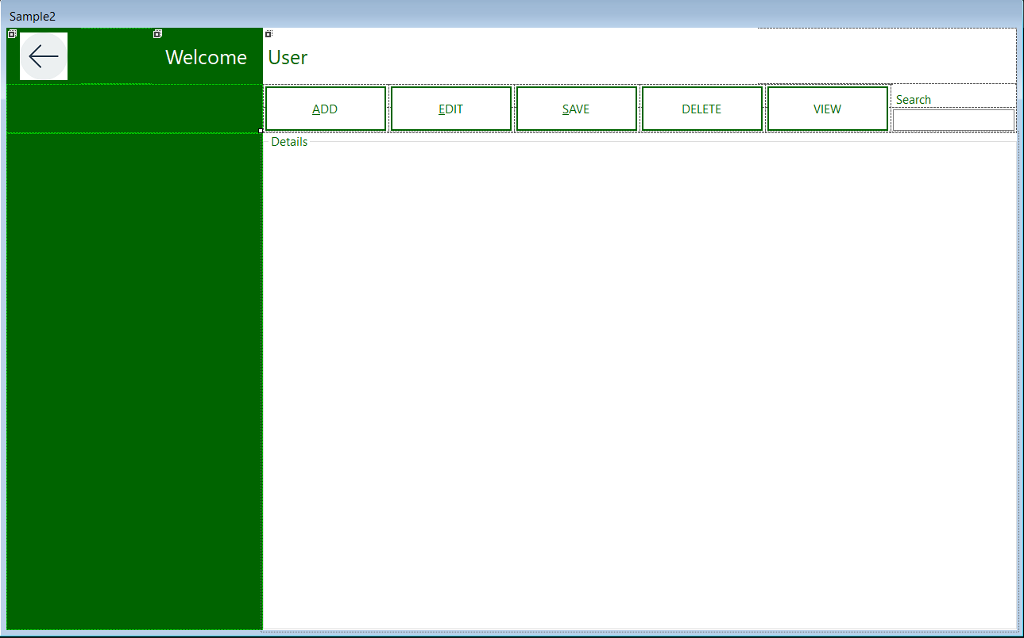
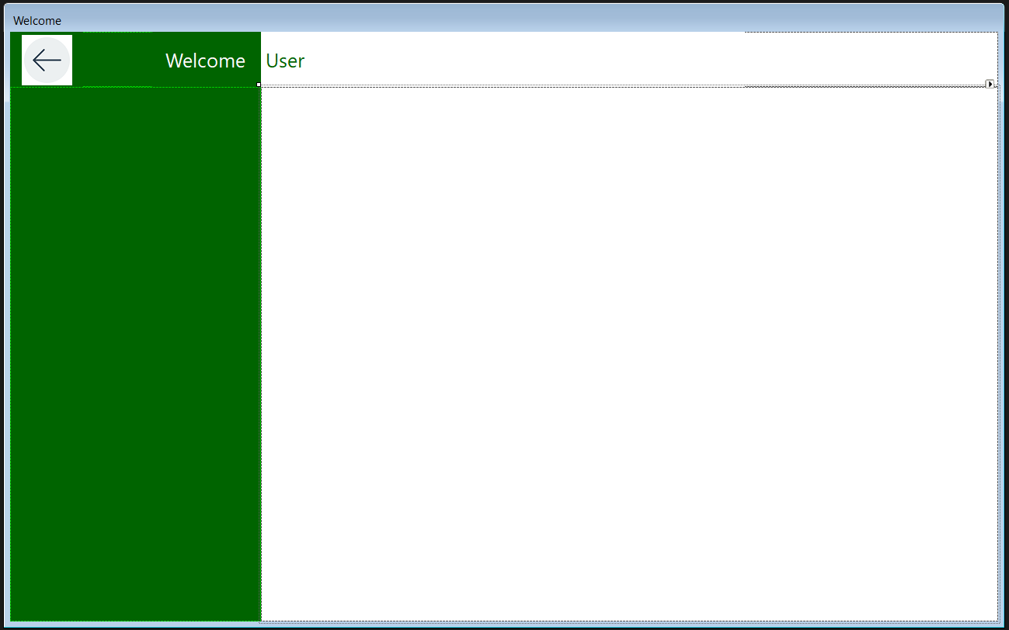
3. Xây dựng chương trình
Các màn hình cơ sở
Tất cả các màn hình tạo mới đề cần kế thừa lại từ các màn hình cơ sở này để đảm bảo sự nhất quán cho toàn bộ chương trình.
Notes:
thực hiện chuyển đổi khoảng cách dựa trên sự lan truyền khoảng cách. Bắt đầu từ vị trí của các pixel đối tượng, có khoảng cách bằng 0 theo định nghĩa, khoảng cách của các pixel nền được xác định từng bước trong khi tăng giá trị khoảng cách. Điều này có thể đạt được bằng cách xử lý tuần tự tất cả các hàng hình ảnh trước tiên từ trên cùng bên trái sang dưới cùng bên phải và sau đó theo hướng ngược lại.
Đầu tiên, hình ảnh khoảng cách (hoặc ma trận) phải được khởi tạo với các giá trị bằng 0 tại các vị trí của pixel đối tượng và với đủ giá trị lớn (lớn hơn khoảng cách tối đa có thể) ở tất cả các vị trí khác. Một ví dụ được đưa ra trong Hình 12 a). Sau đó, tất cả các hàng được quét từ trái sang phải. Nếu giá trị khoảng cách d(i, j) tại vị trí hiện tại lớn hơn vị trí tiền nhiệm cộng với một d(i, j −1) + 1, thì nó được đặt thành giá trị mới d(i, j) := d(i, j −1) + 1. Sau đó

Slide 23
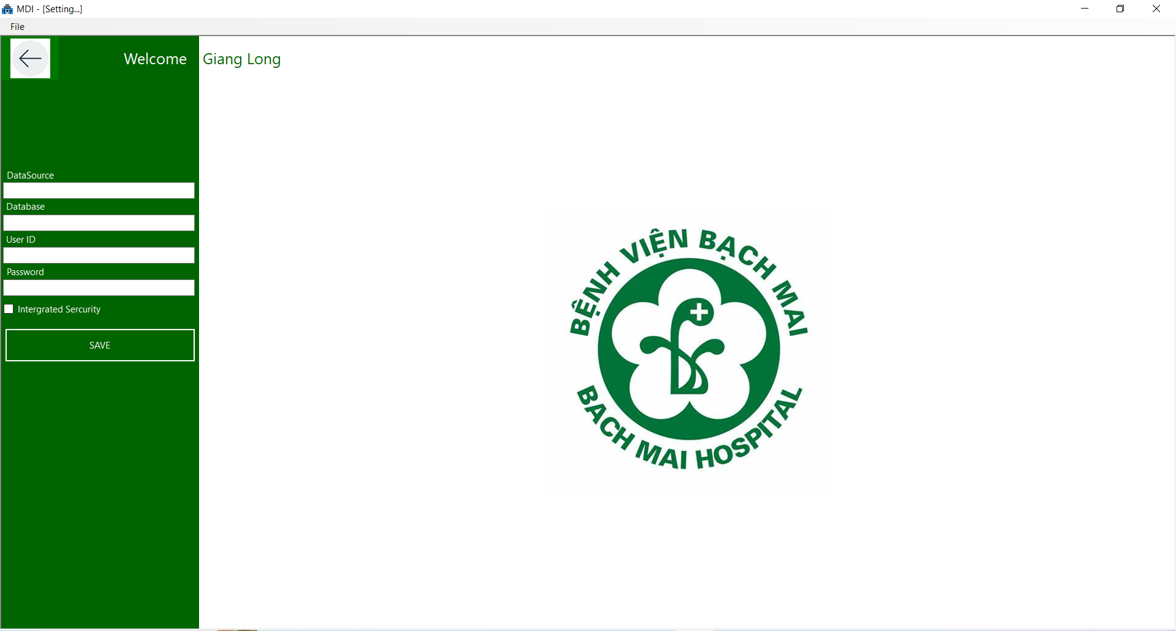
3. Xây dựng chương trình
Màn SettingScreen
Giao diện này cho phép Admin cấu hình các thông tin liên quan đến kết nối tới cơ sở dữ liệu dựa vào (địa chỉ IP, Port của Server, tên của cơ sở dữ liệu, tài khoản mật khẩu). Các thông tin sau khi setting sẽ được lưu lại
Notes:
thực hiện chuyển đổi khoảng cách dựa trên sự lan truyền khoảng cách. Bắt đầu từ vị trí của các pixel đối tượng, có khoảng cách bằng 0 theo định nghĩa, khoảng cách của các pixel nền được xác định từng bước trong khi tăng giá trị khoảng cách. Điều này có thể đạt được bằng cách xử lý tuần tự tất cả các hàng hình ảnh trước tiên từ trên cùng bên trái sang dưới cùng bên phải và sau đó theo hướng ngược lại.
Đầu tiên, hình ảnh khoảng cách (hoặc ma trận) phải được khởi tạo với các giá trị bằng 0 tại các vị trí của pixel đối tượng và với đủ giá trị lớn (lớn hơn khoảng cách tối đa có thể) ở tất cả các vị trí khác. Một ví dụ được đưa ra trong Hình 12 a). Sau đó, tất cả các hàng được quét từ trái sang phải. Nếu giá trị khoảng cách d(i, j) tại vị trí hiện tại lớn hơn vị trí tiền nhiệm cộng với một d(i, j −1) + 1, thì nó được đặt thành giá trị mới d(i, j) := d(i, j −1) + 1. Sau đó

Slide 24
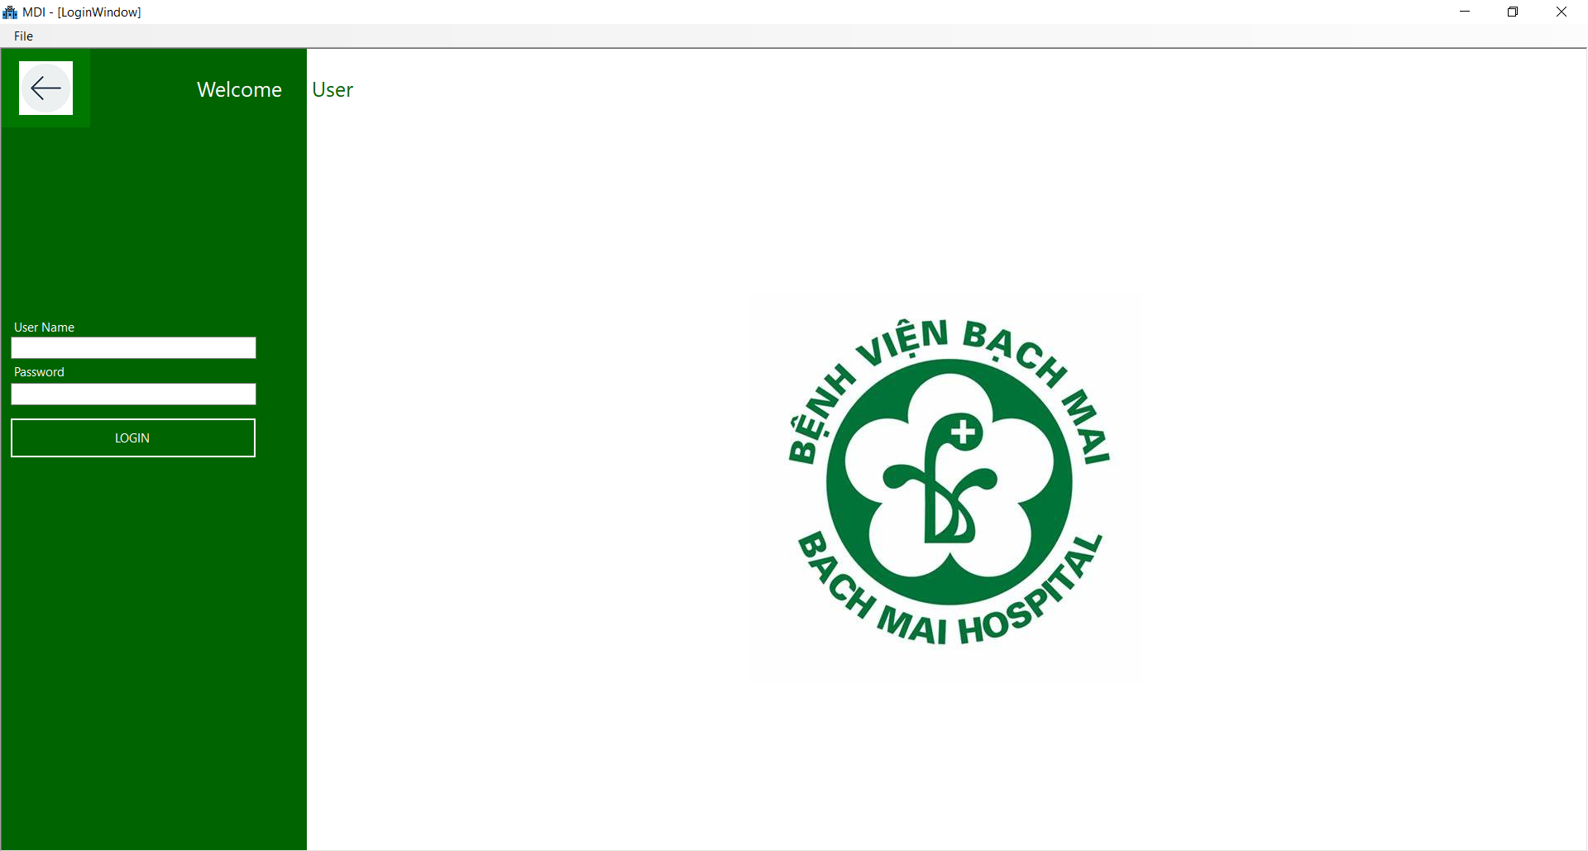
3. Xây dựng chương trình
Màn LoginScreen
Giao diện đăng nhập này giúp người dùng xác thực bằng 2 trường Usename và Password để truy cập vào hệ thống.
Notes:
thực hiện chuyển đổi khoảng cách dựa trên sự lan truyền khoảng cách. Bắt đầu từ vị trí của các pixel đối tượng, có khoảng cách bằng 0 theo định nghĩa, khoảng cách của các pixel nền được xác định từng bước trong khi tăng giá trị khoảng cách. Điều này có thể đạt được bằng cách xử lý tuần tự tất cả các hàng hình ảnh trước tiên từ trên cùng bên trái sang dưới cùng bên phải và sau đó theo hướng ngược lại.
Đầu tiên, hình ảnh khoảng cách (hoặc ma trận) phải được khởi tạo với các giá trị bằng 0 tại các vị trí của pixel đối tượng và với đủ giá trị lớn (lớn hơn khoảng cách tối đa có thể) ở tất cả các vị trí khác. Một ví dụ được đưa ra trong Hình 12 a). Sau đó, tất cả các hàng được quét từ trái sang phải. Nếu giá trị khoảng cách d(i, j) tại vị trí hiện tại lớn hơn vị trí tiền nhiệm cộng với một d(i, j −1) + 1, thì nó được đặt thành giá trị mới d(i, j) := d(i, j −1) + 1. Sau đó

Slide 25
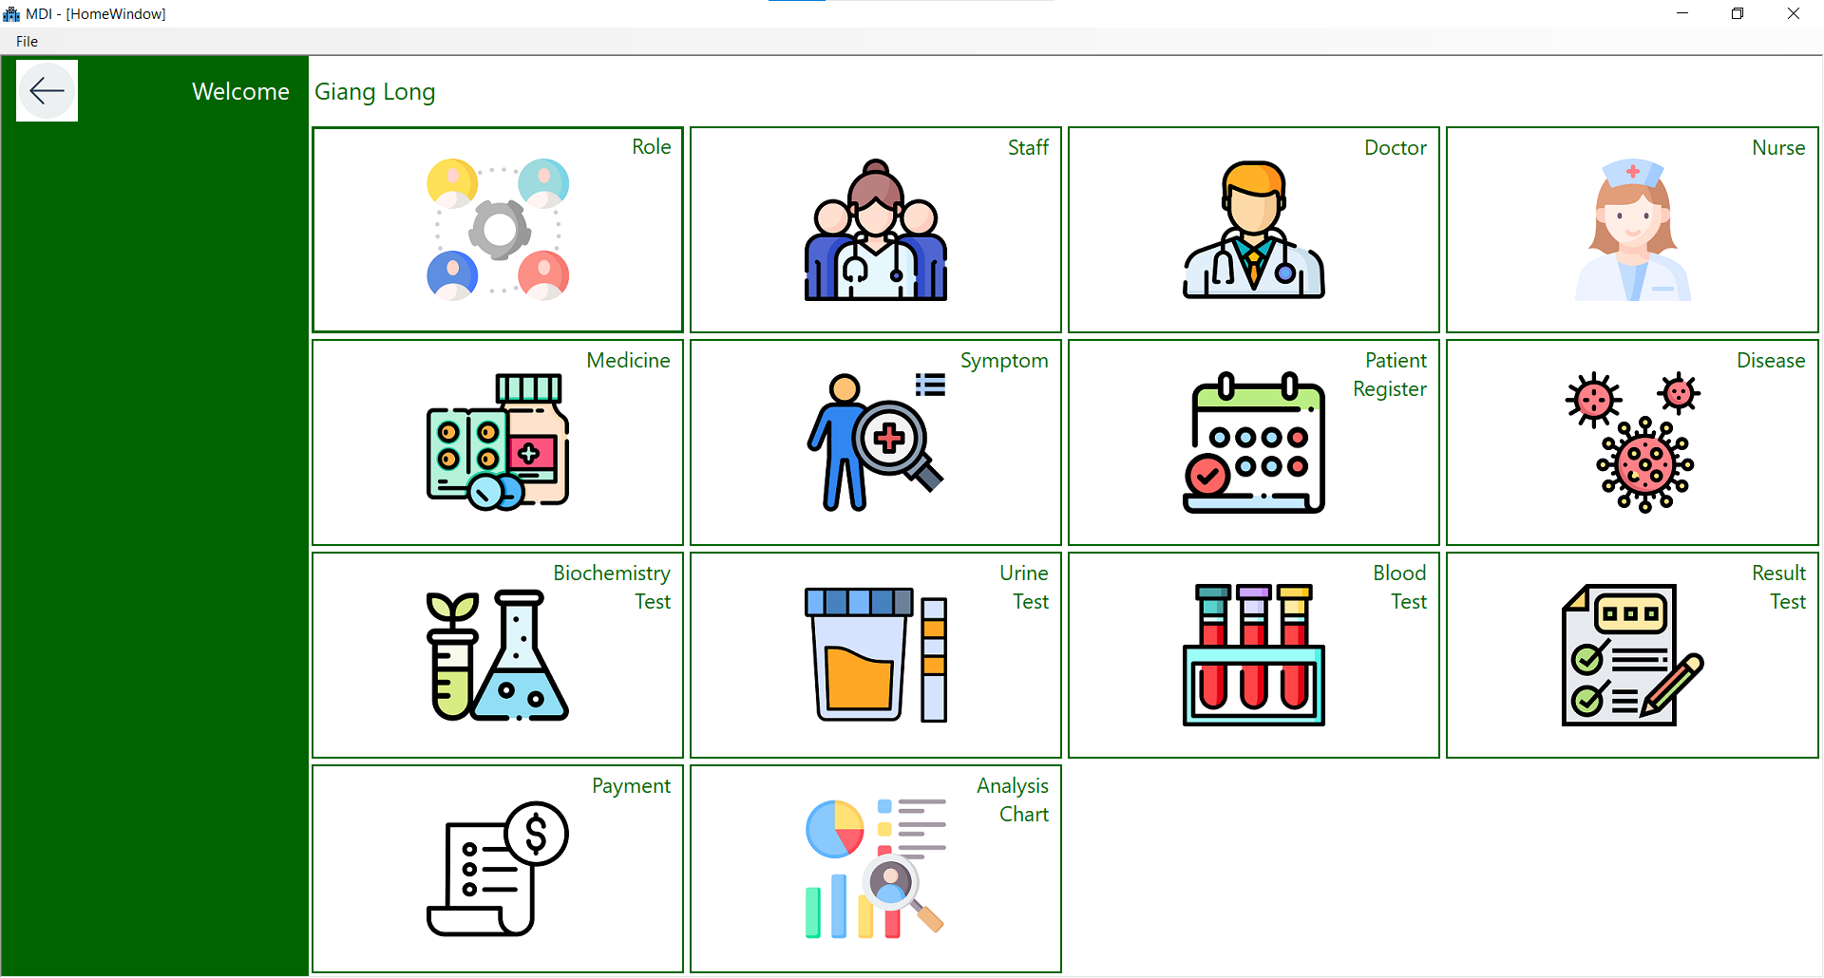
3. Xây dựng chương trình
Màn HomeScreen
Đây là màn hình chứa tất cả các chức năng mà phần mềm có thể sử dụng. Người dung có thể di chuyển tới các màn tương ứng tại đây
Notes:
thực hiện chuyển đổi khoảng cách dựa trên sự lan truyền khoảng cách. Bắt đầu từ vị trí của các pixel đối tượng, có khoảng cách bằng 0 theo định nghĩa, khoảng cách của các pixel nền được xác định từng bước trong khi tăng giá trị khoảng cách. Điều này có thể đạt được bằng cách xử lý tuần tự tất cả các hàng hình ảnh trước tiên từ trên cùng bên trái sang dưới cùng bên phải và sau đó theo hướng ngược lại.
Đầu tiên, hình ảnh khoảng cách (hoặc ma trận) phải được khởi tạo với các giá trị bằng 0 tại các vị trí của pixel đối tượng và với đủ giá trị lớn (lớn hơn khoảng cách tối đa có thể) ở tất cả các vị trí khác. Một ví dụ được đưa ra trong Hình 12 a). Sau đó, tất cả các hàng được quét từ trái sang phải. Nếu giá trị khoảng cách d(i, j) tại vị trí hiện tại lớn hơn vị trí tiền nhiệm cộng với một d(i, j −1) + 1, thì nó được đặt thành giá trị mới d(i, j) := d(i, j −1) + 1. Sau đó

Slide 26
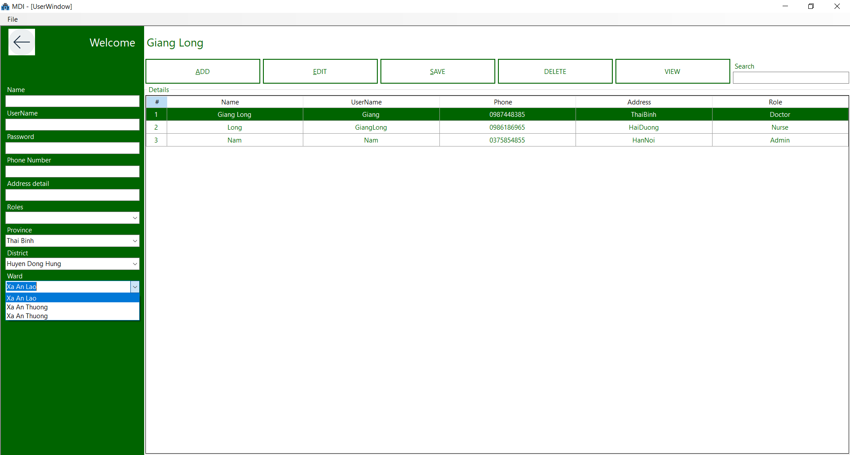
3. Xây dựng chương trình
Màn StaffScreen
Đây là màn hình dành cho admin đăng kí tài khoản sử dụng cho các bác sĩ, y tá làm việc trực tiếp với các phòng ban xét nghiệm chuẩn đoán cho bệnh nhân điều trị thận nhân tạo.
Notes:
thực hiện chuyển đổi khoảng cách dựa trên sự lan truyền khoảng cách. Bắt đầu từ vị trí của các pixel đối tượng, có khoảng cách bằng 0 theo định nghĩa, khoảng cách của các pixel nền được xác định từng bước trong khi tăng giá trị khoảng cách. Điều này có thể đạt được bằng cách xử lý tuần tự tất cả các hàng hình ảnh trước tiên từ trên cùng bên trái sang dưới cùng bên phải và sau đó theo hướng ngược lại.
Đầu tiên, hình ảnh khoảng cách (hoặc ma trận) phải được khởi tạo với các giá trị bằng 0 tại các vị trí của pixel đối tượng và với đủ giá trị lớn (lớn hơn khoảng cách tối đa có thể) ở tất cả các vị trí khác. Một ví dụ được đưa ra trong Hình 12 a). Sau đó, tất cả các hàng được quét từ trái sang phải. Nếu giá trị khoảng cách d(i, j) tại vị trí hiện tại lớn hơn vị trí tiền nhiệm cộng với một d(i, j −1) + 1, thì nó được đặt thành giá trị mới d(i, j) := d(i, j −1) + 1. Sau đó

Slide 27
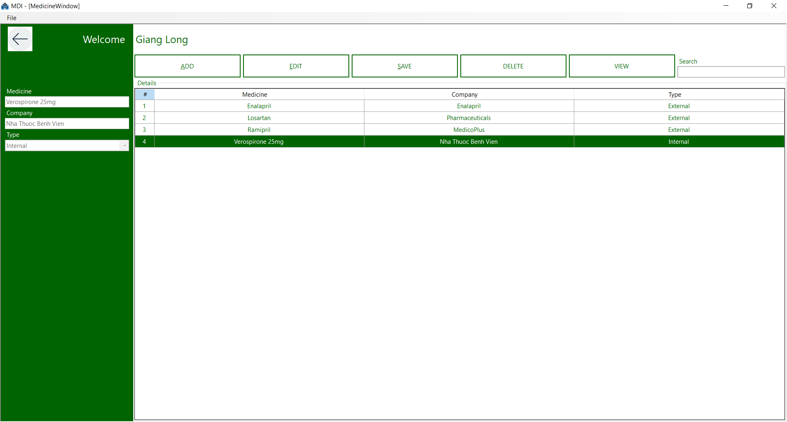
3. Xây dựng chương trình
Màn MedicineScreen
Màn hình MedicinScreen sẽ có các hoạt đông thêm sửa xóa thông tin về các loại thuốc dùng để điều trị cho bệnh nhân, bao gồm các thông tin như: tên thuốc, công ty cung cấp và loại thuốc ngoại hay nội.
Notes:
thực hiện chuyển đổi khoảng cách dựa trên sự lan truyền khoảng cách. Bắt đầu từ vị trí của các pixel đối tượng, có khoảng cách bằng 0 theo định nghĩa, khoảng cách của các pixel nền được xác định từng bước trong khi tăng giá trị khoảng cách. Điều này có thể đạt được bằng cách xử lý tuần tự tất cả các hàng hình ảnh trước tiên từ trên cùng bên trái sang dưới cùng bên phải và sau đó theo hướng ngược lại.
Đầu tiên, hình ảnh khoảng cách (hoặc ma trận) phải được khởi tạo với các giá trị bằng 0 tại các vị trí của pixel đối tượng và với đủ giá trị lớn (lớn hơn khoảng cách tối đa có thể) ở tất cả các vị trí khác. Một ví dụ được đưa ra trong Hình 12 a). Sau đó, tất cả các hàng được quét từ trái sang phải. Nếu giá trị khoảng cách d(i, j) tại vị trí hiện tại lớn hơn vị trí tiền nhiệm cộng với một d(i, j −1) + 1, thì nó được đặt thành giá trị mới d(i, j) := d(i, j −1) + 1. Sau đó

Slide 28
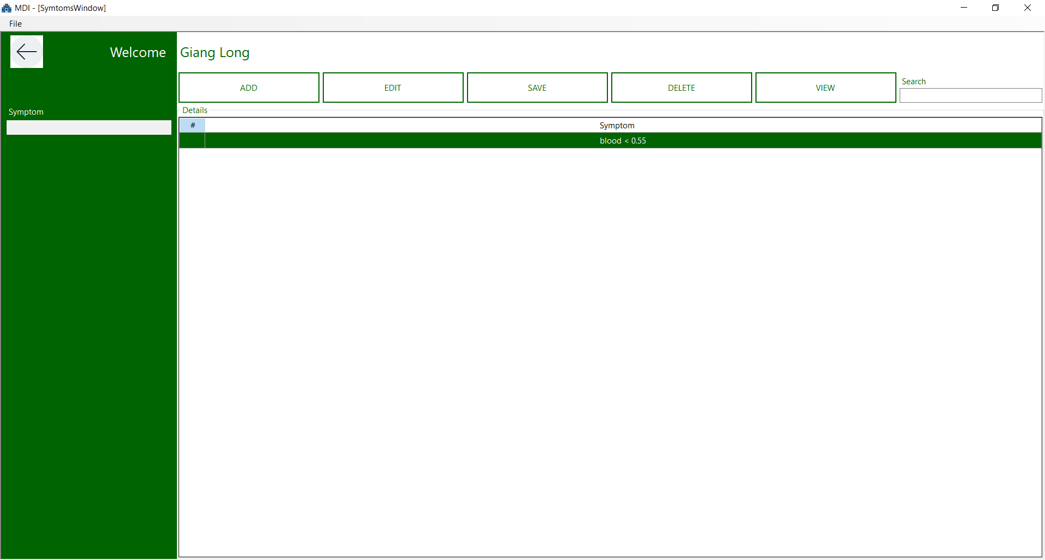
3. Xây dựng chương trình
Màn SymptomScreen
Màn hình SymptomScreen được sử dụng để quản lý thông tin về các triệu chứng trong việc đưa ra những kết luận cho bệnh nhân điều trị thân nhân tạo.
Notes:
thực hiện chuyển đổi khoảng cách dựa trên sự lan truyền khoảng cách. Bắt đầu từ vị trí của các pixel đối tượng, có khoảng cách bằng 0 theo định nghĩa, khoảng cách của các pixel nền được xác định từng bước trong khi tăng giá trị khoảng cách. Điều này có thể đạt được bằng cách xử lý tuần tự tất cả các hàng hình ảnh trước tiên từ trên cùng bên trái sang dưới cùng bên phải và sau đó theo hướng ngược lại.
Đầu tiên, hình ảnh khoảng cách (hoặc ma trận) phải được khởi tạo với các giá trị bằng 0 tại các vị trí của pixel đối tượng và với đủ giá trị lớn (lớn hơn khoảng cách tối đa có thể) ở tất cả các vị trí khác. Một ví dụ được đưa ra trong Hình 12 a). Sau đó, tất cả các hàng được quét từ trái sang phải. Nếu giá trị khoảng cách d(i, j) tại vị trí hiện tại lớn hơn vị trí tiền nhiệm cộng với một d(i, j −1) + 1, thì nó được đặt thành giá trị mới d(i, j) := d(i, j −1) + 1. Sau đó

Slide 29
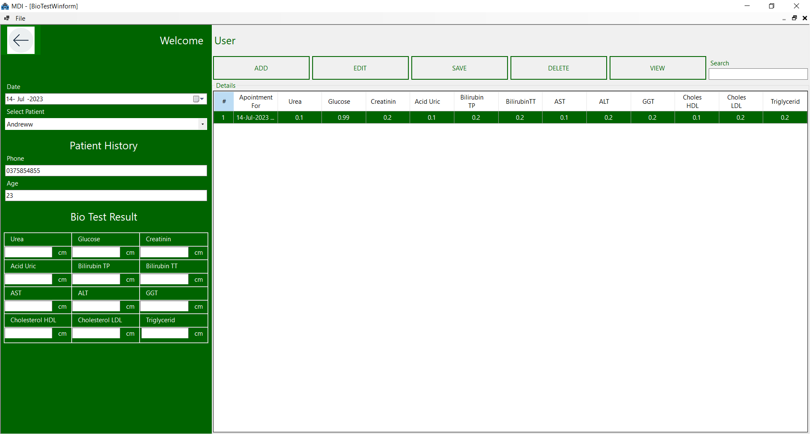
3. Xây dựng chương trình
Màn BioTestScreen
Màn hình BioTestScreen sẽ được các Y tá, Bác sĩ tại phòng xét nghiệm hóa sinh sử dụng để thực hiện chức năng thêm, sửa và xóa với các thông tin xét nghiệm hóa sinh của bệnh nhân.
Notes:
thực hiện chuyển đổi khoảng cách dựa trên sự lan truyền khoảng cách. Bắt đầu từ vị trí của các pixel đối tượng, có khoảng cách bằng 0 theo định nghĩa, khoảng cách của các pixel nền được xác định từng bước trong khi tăng giá trị khoảng cách. Điều này có thể đạt được bằng cách xử lý tuần tự tất cả các hàng hình ảnh trước tiên từ trên cùng bên trái sang dưới cùng bên phải và sau đó theo hướng ngược lại.
Đầu tiên, hình ảnh khoảng cách (hoặc ma trận) phải được khởi tạo với các giá trị bằng 0 tại các vị trí của pixel đối tượng và với đủ giá trị lớn (lớn hơn khoảng cách tối đa có thể) ở tất cả các vị trí khác. Một ví dụ được đưa ra trong Hình 12 a). Sau đó, tất cả các hàng được quét từ trái sang phải. Nếu giá trị khoảng cách d(i, j) tại vị trí hiện tại lớn hơn vị trí tiền nhiệm cộng với một d(i, j −1) + 1, thì nó được đặt thành giá trị mới d(i, j) := d(i, j −1) + 1. Sau đó

Slide 30
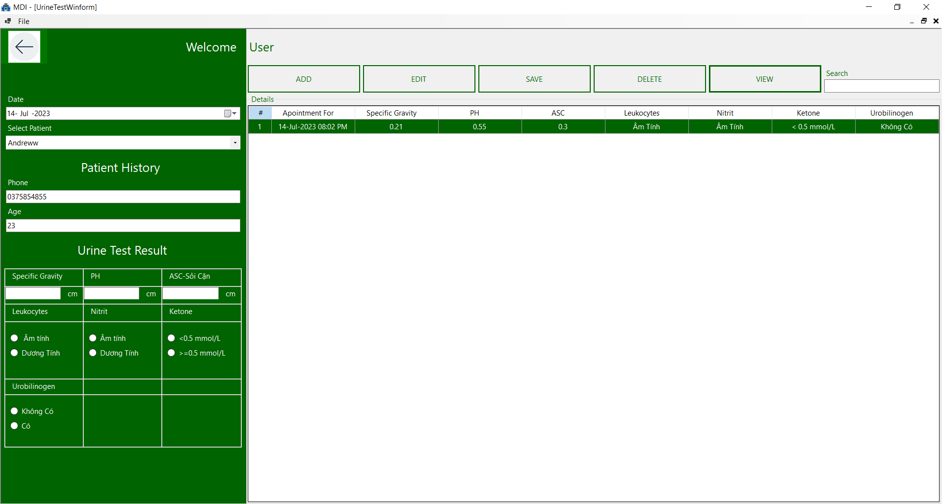
3. Xây dựng chương trình
Màn UrineTestScreen
Màn hình UrineTestScreeen được dùng cho các Y tá, Bác sĩ tại phòng xét nghiệm nước tiểu, dùng để thực hiện các hoạt động thêm sửa xóa các thông số xét nghiệm nước tiểu của bệnh nhân điều trị thận.
Notes:
thực hiện chuyển đổi khoảng cách dựa trên sự lan truyền khoảng cách. Bắt đầu từ vị trí của các pixel đối tượng, có khoảng cách bằng 0 theo định nghĩa, khoảng cách của các pixel nền được xác định từng bước trong khi tăng giá trị khoảng cách. Điều này có thể đạt được bằng cách xử lý tuần tự tất cả các hàng hình ảnh trước tiên từ trên cùng bên trái sang dưới cùng bên phải và sau đó theo hướng ngược lại.
Đầu tiên, hình ảnh khoảng cách (hoặc ma trận) phải được khởi tạo với các giá trị bằng 0 tại các vị trí của pixel đối tượng và với đủ giá trị lớn (lớn hơn khoảng cách tối đa có thể) ở tất cả các vị trí khác. Một ví dụ được đưa ra trong Hình 12 a). Sau đó, tất cả các hàng được quét từ trái sang phải. Nếu giá trị khoảng cách d(i, j) tại vị trí hiện tại lớn hơn vị trí tiền nhiệm cộng với một d(i, j −1) + 1, thì nó được đặt thành giá trị mới d(i, j) := d(i, j −1) + 1. Sau đó

Slide 31
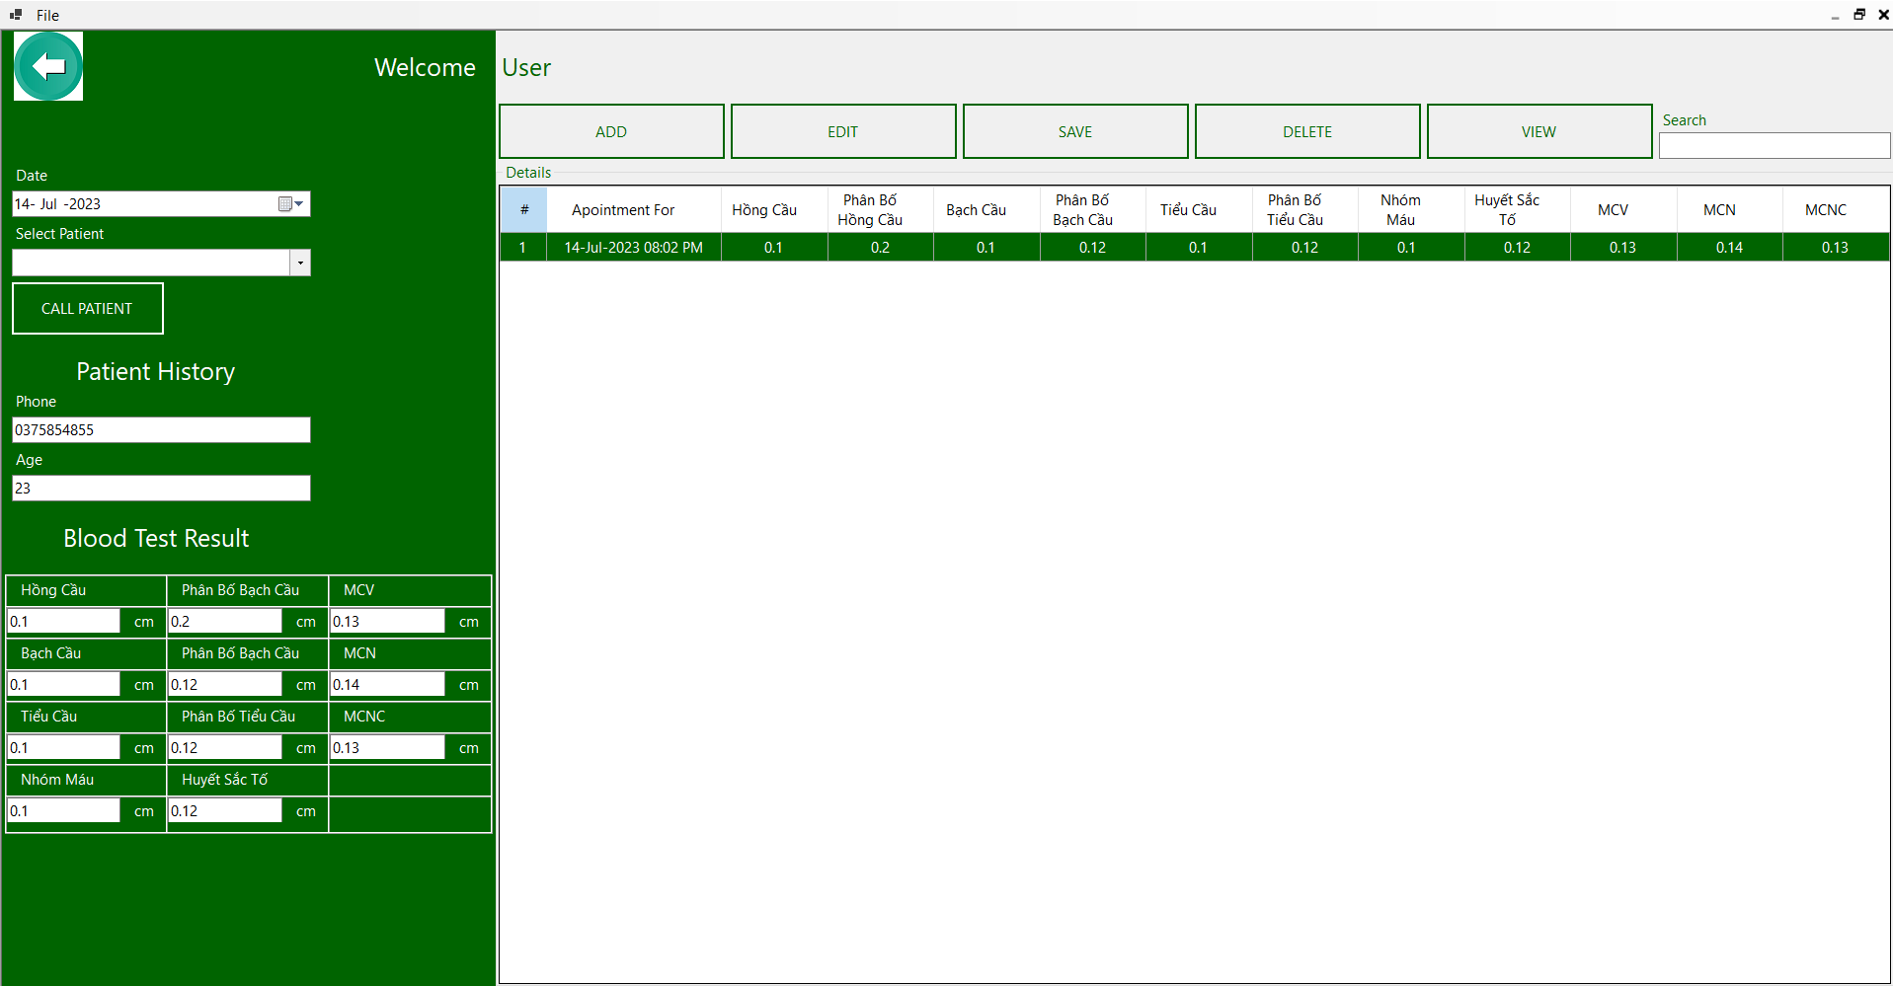
3. Xây dựng chương trình
Màn BloodTestScreen
Màn hình BloodTestScreeen được dùng cho các Y tá, Bác sĩ tại phòng xét máu, dùng để thực hiện các hoạt động thêm sửa xóa các thông số xét nghiệm máu của bệnh nhân điều trị thận.
Notes:
thực hiện chuyển đổi khoảng cách dựa trên sự lan truyền khoảng cách. Bắt đầu từ vị trí của các pixel đối tượng, có khoảng cách bằng 0 theo định nghĩa, khoảng cách của các pixel nền được xác định từng bước trong khi tăng giá trị khoảng cách. Điều này có thể đạt được bằng cách xử lý tuần tự tất cả các hàng hình ảnh trước tiên từ trên cùng bên trái sang dưới cùng bên phải và sau đó theo hướng ngược lại.
Đầu tiên, hình ảnh khoảng cách (hoặc ma trận) phải được khởi tạo với các giá trị bằng 0 tại các vị trí của pixel đối tượng và với đủ giá trị lớn (lớn hơn khoảng cách tối đa có thể) ở tất cả các vị trí khác. Một ví dụ được đưa ra trong Hình 12 a). Sau đó, tất cả các hàng được quét từ trái sang phải. Nếu giá trị khoảng cách d(i, j) tại vị trí hiện tại lớn hơn vị trí tiền nhiệm cộng với một d(i, j −1) + 1, thì nó được đặt thành giá trị mới d(i, j) := d(i, j −1) + 1. Sau đó

Slide 32
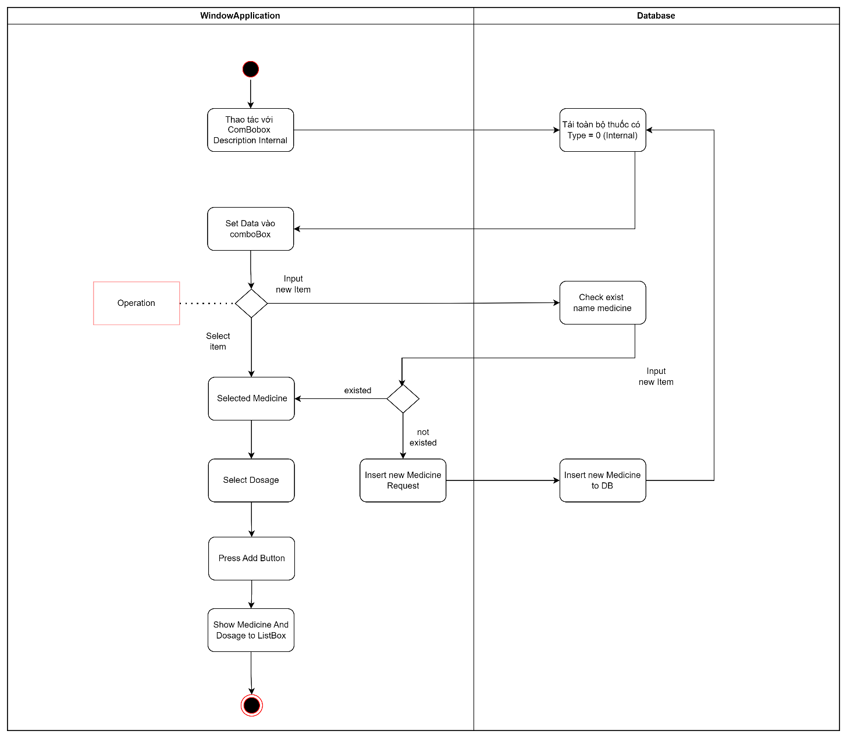
3. Xây dựng chương trình
Màn HealthCheckScreen: Activity cho việc thêm đơn thuốc
Hành vi thêm dữ liệu cho các trường là gần tương tự nhau
Notes:
thực hiện chuyển đổi khoảng cách dựa trên sự lan truyền khoảng cách. Bắt đầu từ vị trí của các pixel đối tượng, có khoảng cách bằng 0 theo định nghĩa, khoảng cách của các pixel nền được xác định từng bước trong khi tăng giá trị khoảng cách. Điều này có thể đạt được bằng cách xử lý tuần tự tất cả các hàng hình ảnh trước tiên từ trên cùng bên trái sang dưới cùng bên phải và sau đó theo hướng ngược lại.
Đầu tiên, hình ảnh khoảng cách (hoặc ma trận) phải được khởi tạo với các giá trị bằng 0 tại các vị trí của pixel đối tượng và với đủ giá trị lớn (lớn hơn khoảng cách tối đa có thể) ở tất cả các vị trí khác. Một ví dụ được đưa ra trong Hình 12 a). Sau đó, tất cả các hàng được quét từ trái sang phải. Nếu giá trị khoảng cách d(i, j) tại vị trí hiện tại lớn hơn vị trí tiền nhiệm cộng với một d(i, j −1) + 1, thì nó được đặt thành giá trị mới d(i, j) := d(i, j −1) + 1. Sau đó

Slide 33
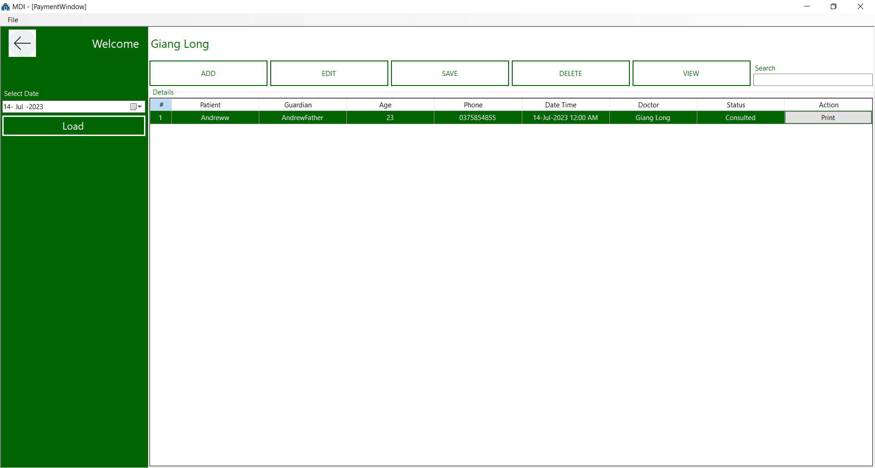
3. Xây dựng chương trình
Màn PaymentScreen
Tại màn hình này bác sĩ, y tá phụ trách có thế thực hiện tổng hợp thông tin về bệnh và thuốc đã được kê kèm giá thành từng loạn cho bệnh nhân tiến hành nhân thuốc và thanh toán hóa đơn cho bệnh nhân.
Notes:
thực hiện chuyển đổi khoảng cách dựa trên sự lan truyền khoảng cách. Bắt đầu từ vị trí của các pixel đối tượng, có khoảng cách bằng 0 theo định nghĩa, khoảng cách của các pixel nền được xác định từng bước trong khi tăng giá trị khoảng cách. Điều này có thể đạt được bằng cách xử lý tuần tự tất cả các hàng hình ảnh trước tiên từ trên cùng bên trái sang dưới cùng bên phải và sau đó theo hướng ngược lại.
Đầu tiên, hình ảnh khoảng cách (hoặc ma trận) phải được khởi tạo với các giá trị bằng 0 tại các vị trí của pixel đối tượng và với đủ giá trị lớn (lớn hơn khoảng cách tối đa có thể) ở tất cả các vị trí khác. Một ví dụ được đưa ra trong Hình 12 a). Sau đó, tất cả các hàng được quét từ trái sang phải. Nếu giá trị khoảng cách d(i, j) tại vị trí hiện tại lớn hơn vị trí tiền nhiệm cộng với một d(i, j −1) + 1, thì nó được đặt thành giá trị mới d(i, j) := d(i, j −1) + 1. Sau đó

Slide 34
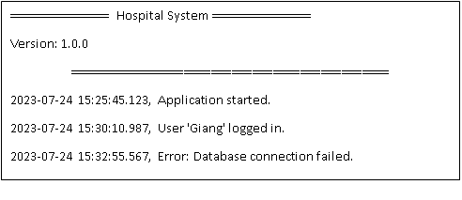
3. Xây dựng chương trình
Xây dựng lớp LogController
Trong quá trình hoạt động luôn luôn sẽ có những sự cố xảy ra, các ngoại lệ chưa tính đến và khi đó Log thể hiện vai trò tìm ra nguyên nhân sự cố để khắc phục
Class LogControler:
static public void WriteLog(string log): Đây là hàm phụ trách việc ghi log ra file khi chế độ ghi log được bật
Tên file: “hospital_yymmdd.txt”, trong đó yymmdd là năm tháng ngày. Ví dụ: hospital_230724.txt.
Fomat cho dữ liệu trong Log: [Current Timestamp], [Log Message]
Notes:
thực hiện chuyển đổi khoảng cách dựa trên sự lan truyền khoảng cách. Bắt đầu từ vị trí của các pixel đối tượng, có khoảng cách bằng 0 theo định nghĩa, khoảng cách của các pixel nền được xác định từng bước trong khi tăng giá trị khoảng cách. Điều này có thể đạt được bằng cách xử lý tuần tự tất cả các hàng hình ảnh trước tiên từ trên cùng bên trái sang dưới cùng bên phải và sau đó theo hướng ngược lại.
Đầu tiên, hình ảnh khoảng cách (hoặc ma trận) phải được khởi tạo với các giá trị bằng 0 tại các vị trí của pixel đối tượng và với đủ giá trị lớn (lớn hơn khoảng cách tối đa có thể) ở tất cả các vị trí khác. Một ví dụ được đưa ra trong Hình 12 a). Sau đó, tất cả các hàng được quét từ trái sang phải. Nếu giá trị khoảng cách d(i, j) tại vị trí hiện tại lớn hơn vị trí tiền nhiệm cộng với một d(i, j −1) + 1, thì nó được đặt thành giá trị mới d(i, j) := d(i, j −1) + 1. Sau đó

Slide 35
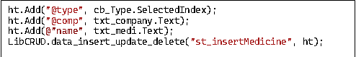
3. Xây dựng chương trình
Xây dựng Project Common Handle DB
Chương trình này chứa lớp LibCRUD cung cấp các hoạt về xử lý logic và thực hiện các phương thức để tương tác với cơ sở dữ liệu thông qua việc thực thi các Stored Procedure
Một vài phương thức như bên dưới:
data_insert_update_delete(string proc, Hashtable ht): Phương thức này thực hiện các thao tác Insert, Update và Delete dữ liệu vào cơ sở dữ liệu thông qua việc gọi Stored Procedure (proc) và truyền các tham số vào qua Hashtable (ht). Hàm này sẽ trả lại kết quả là số nguyên.
Ví dụ: Để thêm thông tin thuốc:
Notes:
thực hiện chuyển đổi khoảng cách dựa trên sự lan truyền khoảng cách. Bắt đầu từ vị trí của các pixel đối tượng, có khoảng cách bằng 0 theo định nghĩa, khoảng cách của các pixel nền được xác định từng bước trong khi tăng giá trị khoảng cách. Điều này có thể đạt được bằng cách xử lý tuần tự tất cả các hàng hình ảnh trước tiên từ trên cùng bên trái sang dưới cùng bên phải và sau đó theo hướng ngược lại.
Đầu tiên, hình ảnh khoảng cách (hoặc ma trận) phải được khởi tạo với các giá trị bằng 0 tại các vị trí của pixel đối tượng và với đủ giá trị lớn (lớn hơn khoảng cách tối đa có thể) ở tất cả các vị trí khác. Một ví dụ được đưa ra trong Hình 12 a). Sau đó, tất cả các hàng được quét từ trái sang phải. Nếu giá trị khoảng cách d(i, j) tại vị trí hiện tại lớn hơn vị trí tiền nhiệm cộng với một d(i, j −1) + 1, thì nó được đặt thành giá trị mới d(i, j) := d(i, j −1) + 1. Sau đó

Slide 36
3. Xây dựng chương trình
Xây dựng Project Common Control UI
Chương trình này cung cấp lớp để xử lý các hoạt động chung về mặt giao diện trong các ứng dụng Winform. Tất cả các hàm điều là phương thức Static cho phép gọi trực tiếp từ tên lớp mà không cần khởi tạo đối tượng và lớp không chứa dữ liệu hay biến thành viên.
Một vài phương thức như bên dưới:
Phương Thức | Mô tả
showWindow(Form openWin, Form closeWin, Form MDI) | Đóng Form cũ (closeWin) -> Hiển thị một Form mới(openWin) -> Form hiển thị trong của Form chính MDI
showMessage(string msg, string type) | Hiển thị hộp thoại thông báo cho người dung Nội dung hiển thị: msg.Loại MessageBox: type bao gồm (“error”,”success”,”warning” )
resetEnable(Panel p) | Xóa tất cả giá trị và Enable của các component(textbox, editbox, radiobutton,..) chứa trong Panel p
resetDisable(Panel p) | Xóa tất cả giá trị và Disable của các component(textbox, editbox, radiobutton,..) chứa trong Panel p
Notes:
thực hiện chuyển đổi khoảng cách dựa trên sự lan truyền khoảng cách. Bắt đầu từ vị trí của các pixel đối tượng, có khoảng cách bằng 0 theo định nghĩa, khoảng cách của các pixel nền được xác định từng bước trong khi tăng giá trị khoảng cách. Điều này có thể đạt được bằng cách xử lý tuần tự tất cả các hàng hình ảnh trước tiên từ trên cùng bên trái sang dưới cùng bên phải và sau đó theo hướng ngược lại.
Đầu tiên, hình ảnh khoảng cách (hoặc ma trận) phải được khởi tạo với các giá trị bằng 0 tại các vị trí của pixel đối tượng và với đủ giá trị lớn (lớn hơn khoảng cách tối đa có thể) ở tất cả các vị trí khác. Một ví dụ được đưa ra trong Hình 12 a). Sau đó, tất cả các hàng được quét từ trái sang phải. Nếu giá trị khoảng cách d(i, j) tại vị trí hiện tại lớn hơn vị trí tiền nhiệm cộng với một d(i, j −1) + 1, thì nó được đặt thành giá trị mới d(i, j) := d(i, j −1) + 1. Sau đó

Slide 37
4. Đánh giá, kết luận và hướng phát triển
Đánh giá kết quả
Hệ thống quản ký thông tin của bệnh nhân thận nhân tao gồm 1 server và các clien chạy chương trình Winfrom ban đầu đã đáp ứng được các yêu cầu đã đặt ra
Dễ sử dụng cho các cán bộ y tế đem lại hiểu quả nhất định trong quản lý thông tin.
Về hạn chế: Phần mềm được xây dựng trong thời gian ngắn nên vẫn còn tồn tại nhiều hạn chế, nhiều điểm chưa được hoàn thiện như:
- Về giao diện chưa đảm bảo được việc bắt các tất cả các ngoại lệ mà người dùng nhập vào.
- Về việc lưu trữ thông tin xét nghiệm của bệnh nhân như: xét nghiệm máu, xét nghiệm nước tiểu có gặp vến đề khi có nhiều loại máy cho ra các thông số khác nhau nên còn thiếu sự linh hoạt trong việc quản lý.
Notes:
thực hiện chuyển đổi khoảng cách dựa trên sự lan truyền khoảng cách. Bắt đầu từ vị trí của các pixel đối tượng, có khoảng cách bằng 0 theo định nghĩa, khoảng cách của các pixel nền được xác định từng bước trong khi tăng giá trị khoảng cách. Điều này có thể đạt được bằng cách xử lý tuần tự tất cả các hàng hình ảnh trước tiên từ trên cùng bên trái sang dưới cùng bên phải và sau đó theo hướng ngược lại.
Đầu tiên, hình ảnh khoảng cách (hoặc ma trận) phải được khởi tạo với các giá trị bằng 0 tại các vị trí của pixel đối tượng và với đủ giá trị lớn (lớn hơn khoảng cách tối đa có thể) ở tất cả các vị trí khác. Một ví dụ được đưa ra trong Hình 12 a). Sau đó, tất cả các hàng được quét từ trái sang phải. Nếu giá trị khoảng cách d(i, j) tại vị trí hiện tại lớn hơn vị trí tiền nhiệm cộng với một d(i, j −1) + 1, thì nó được đặt thành giá trị mới d(i, j) := d(i, j −1) + 1. Sau đó

Slide 38

4. Đánh giá, kết luận và hướng phát triển
Hướng phát triển
Về dữ liệu có thể mở rộng và tổ chức hợp lý hơn để hướng tới sự kết hợp giữa bác sĩ và công nghệ thông tin trong việc chuấn đoán bệnh nhằm giảm bớt gánh nặng cho bác sĩ.
Nâng cấp về khả năng thu thập và phân tích với dữ liệu lớn đây là hướng phát triển cốt yếu của dự án. Đưa ra được nhiều thông tin phân tích cho mỗi bệnh nhân dưới dạng các biểu đồ, xây dựng lên mô hình dự đoán sơ bộ tình trạng sức khỏe của bệnh nhân trước khi nhận thông tin chuẩn đoán chính thức từ bác sĩ.
Vì liên quan đến thông tin về bệnh nhân nên phần mềm cần nâng khả năng về tính bảo mật .
Notes:
thực hiện chuyển đổi khoảng cách dựa trên sự lan truyền khoảng cách. Bắt đầu từ vị trí của các pixel đối tượng, có khoảng cách bằng 0 theo định nghĩa, khoảng cách của các pixel nền được xác định từng bước trong khi tăng giá trị khoảng cách. Điều này có thể đạt được bằng cách xử lý tuần tự tất cả các hàng hình ảnh trước tiên từ trên cùng bên trái sang dưới cùng bên phải và sau đó theo hướng ngược lại.
Đầu tiên, hình ảnh khoảng cách (hoặc ma trận) phải được khởi tạo với các giá trị bằng 0 tại các vị trí của pixel đối tượng và với đủ giá trị lớn (lớn hơn khoảng cách tối đa có thể) ở tất cả các vị trí khác. Một ví dụ được đưa ra trong Hình 12 a). Sau đó, tất cả các hàng được quét từ trái sang phải. Nếu giá trị khoảng cách d(i, j) tại vị trí hiện tại lớn hơn vị trí tiền nhiệm cộng với một d(i, j −1) + 1, thì nó được đặt thành giá trị mới d(i, j) := d(i, j −1) + 1. Sau đó

Slide 39
4. Đánh giá, kết luận và hướng phát triển
Kết luận chung
Sau quá trình tìm hiểu, phân tích, thiết kế và triển khai xậy dựng, hệ thống hỗ trợ quản lý thông tin bệnh nhân điều trị thận nhân tạo, ứng dụng hoạt động hoạt động trên Window, Server đã cơ bản được hoàn thành.
Hệ thống mang lại hiệu quả nhất định trong việc quản lý ở bệnh viện hay các phòng khám
Đồ án tốt nghiệp là học phần em học được nhiều thứ nhất trong năm năm học đại học. Không chỉ về mặt kĩ năng nghiên cứu, phân tích vấn đề mà em còn học được rất nhiều về việc lập một kế hoạch cẩn thận và phân chia thời gian hiệu quả hơn.
Qua đây em cung muốn cảm ơn các thầy cô đã giảng dạy cho em trong suốt những năm đại học. Đặc biệt TS. Phạm Thành Công đã trực tiếp hướng dẫn cho em trong việc thực hiện đồ án này.
Notes:
thực hiện chuyển đổi khoảng cách dựa trên sự lan truyền khoảng cách. Bắt đầu từ vị trí của các pixel đối tượng, có khoảng cách bằng 0 theo định nghĩa, khoảng cách của các pixel nền được xác định từng bước trong khi tăng giá trị khoảng cách. Điều này có thể đạt được bằng cách xử lý tuần tự tất cả các hàng hình ảnh trước tiên từ trên cùng bên trái sang dưới cùng bên phải và sau đó theo hướng ngược lại.
Đầu tiên, hình ảnh khoảng cách (hoặc ma trận) phải được khởi tạo với các giá trị bằng 0 tại các vị trí của pixel đối tượng và với đủ giá trị lớn (lớn hơn khoảng cách tối đa có thể) ở tất cả các vị trí khác. Một ví dụ được đưa ra trong Hình 12 a). Sau đó, tất cả các hàng được quét từ trái sang phải. Nếu giá trị khoảng cách d(i, j) tại vị trí hiện tại lớn hơn vị trí tiền nhiệm cộng với một d(i, j −1) + 1, thì nó được đặt thành giá trị mới d(i, j) := d(i, j −1) + 1. Sau đó

Slide 40
THANK YOU !
BÁCH KHOA HÀ NỘI
MỘT TÌNH YÊU MỘT TƯƠNG LAI

